Slide 1

1
2
3
4
5
6
7
8
9
10
11
12
13
14
15
16
17
18
19
20
21
22
23
24

Slide 2
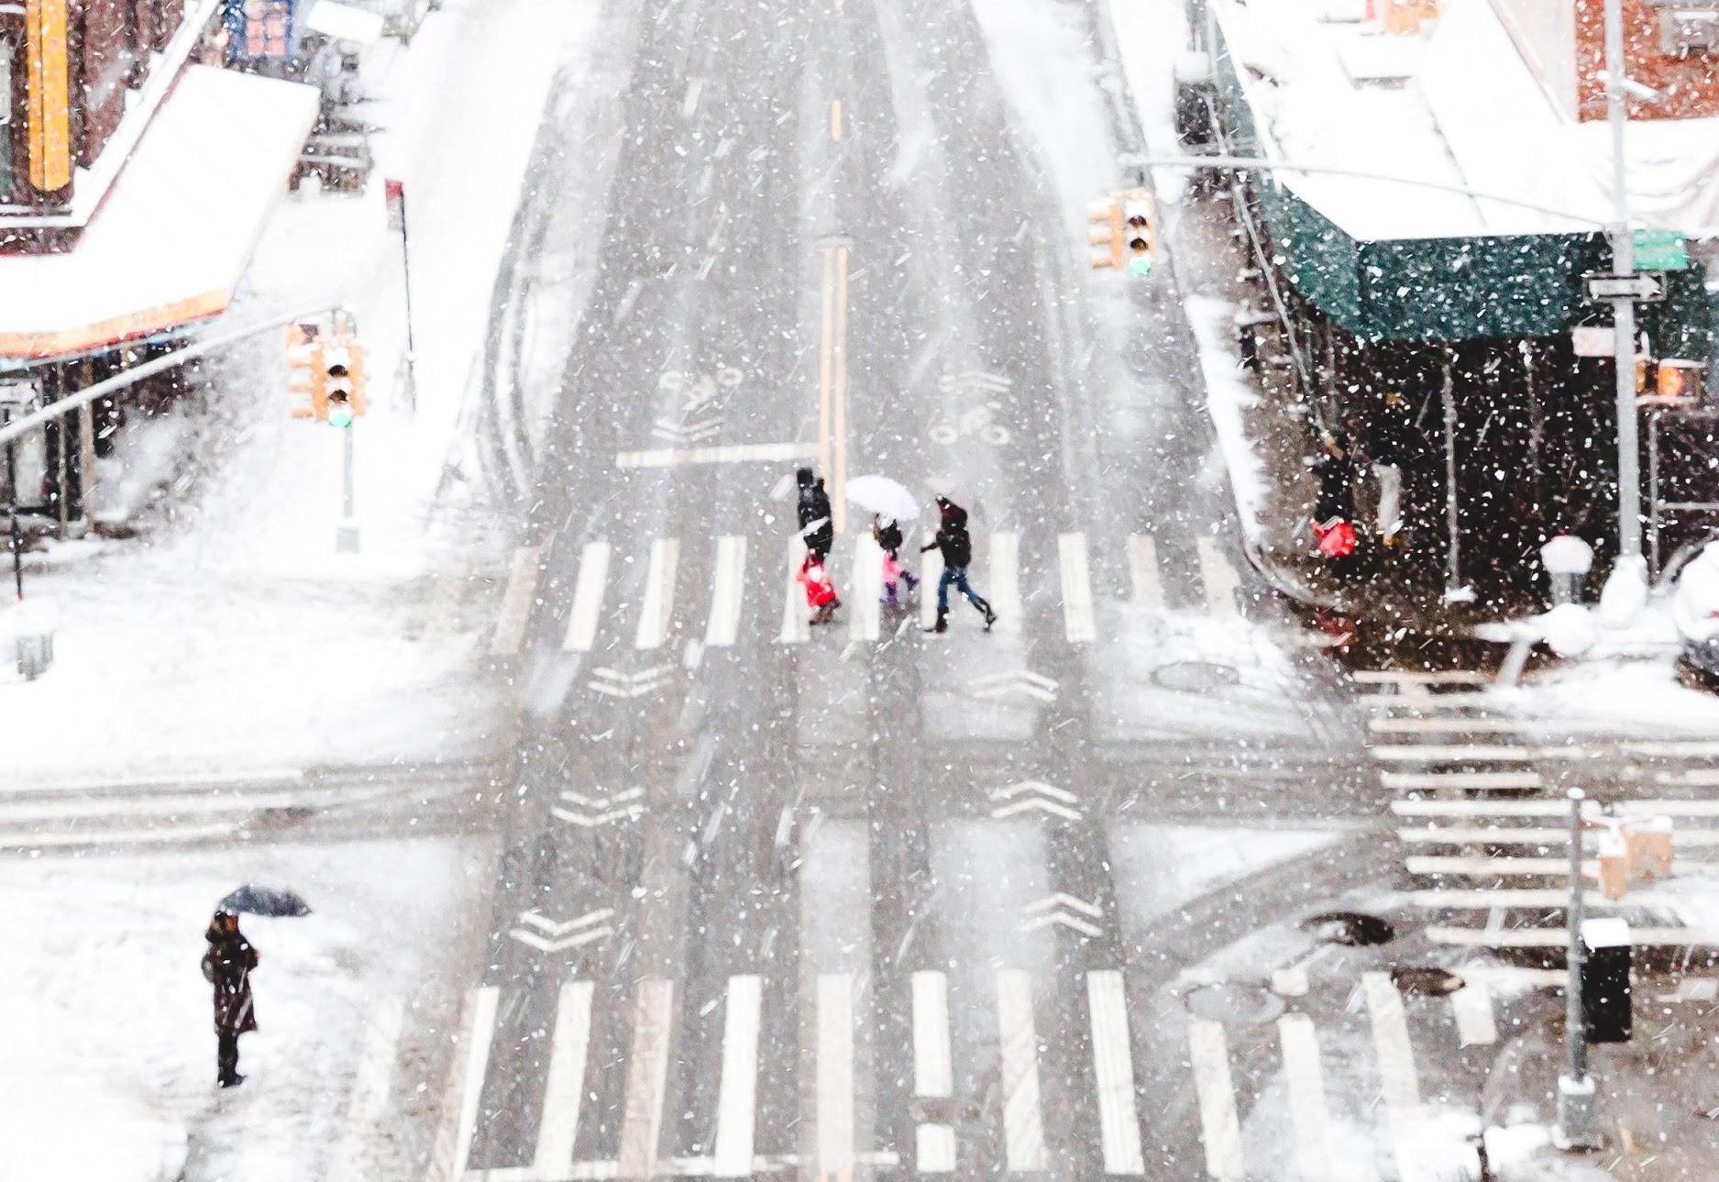
1
Takaisin kalenteriin.

Slide 3
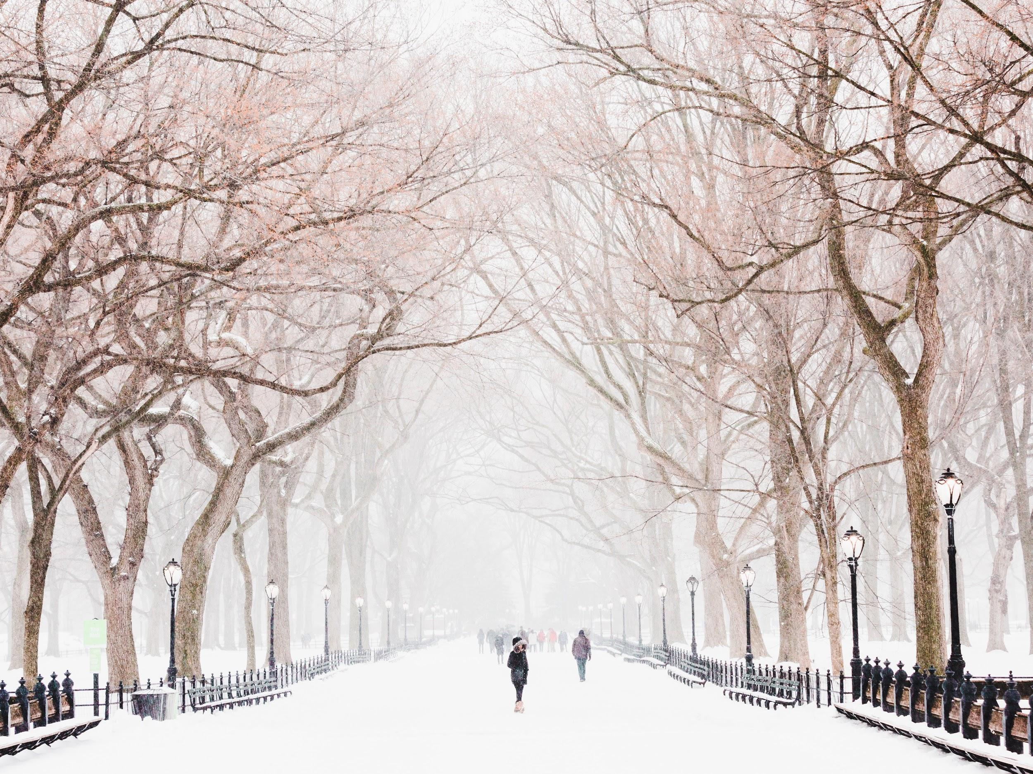
2
Takaisin kalenteriin.

Slide 4
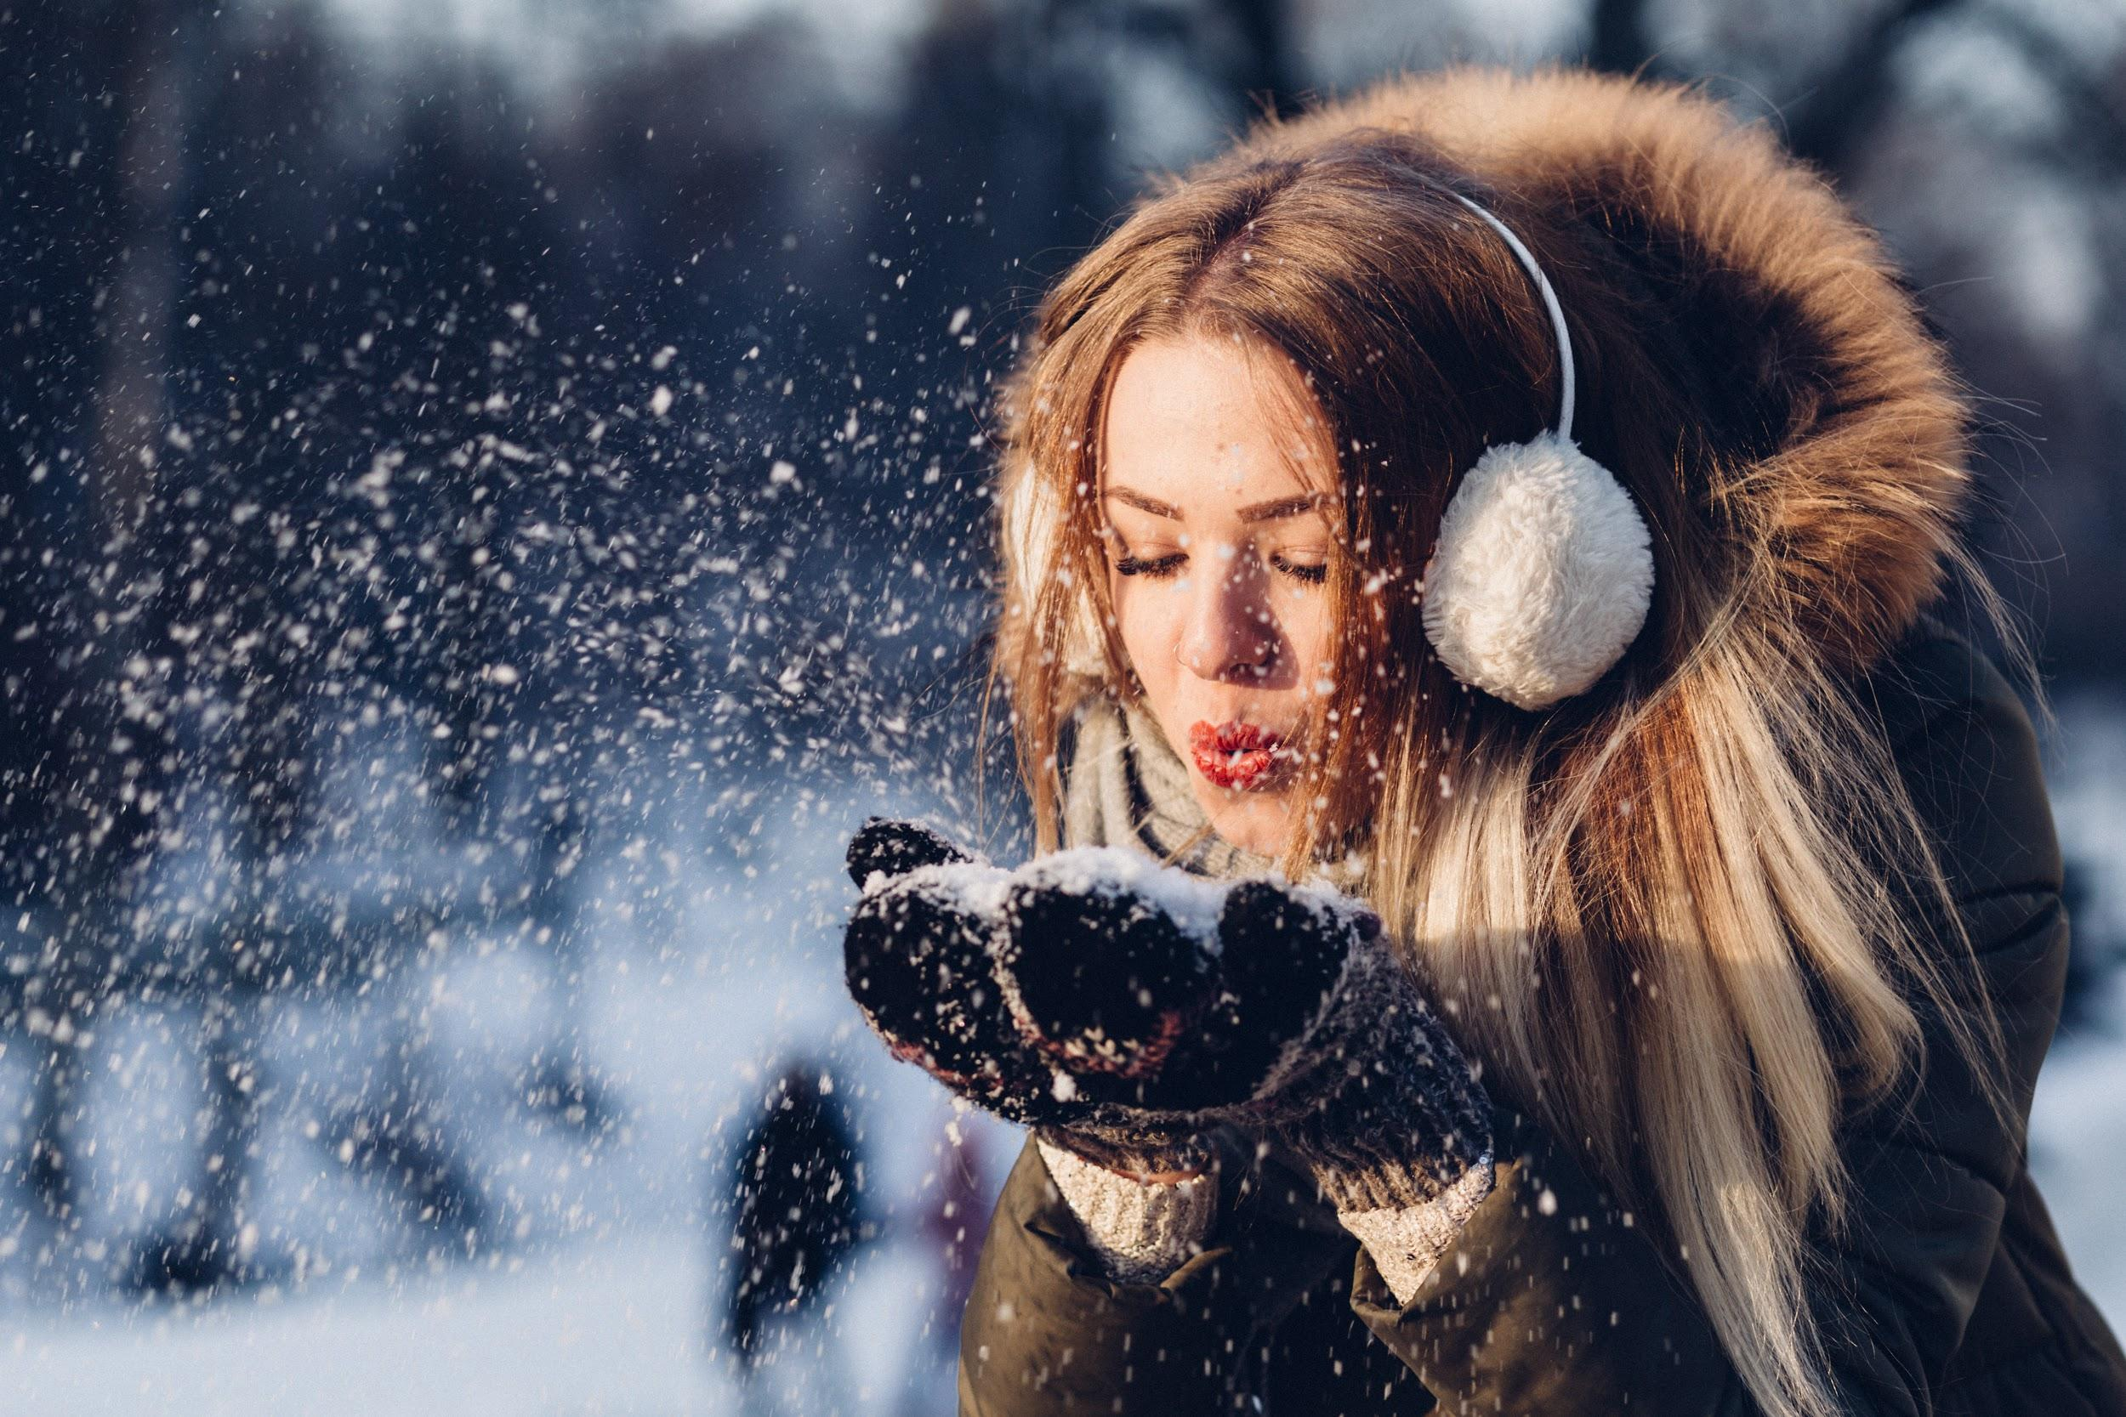
3
Takaisin kalenteriin.

Slide 5
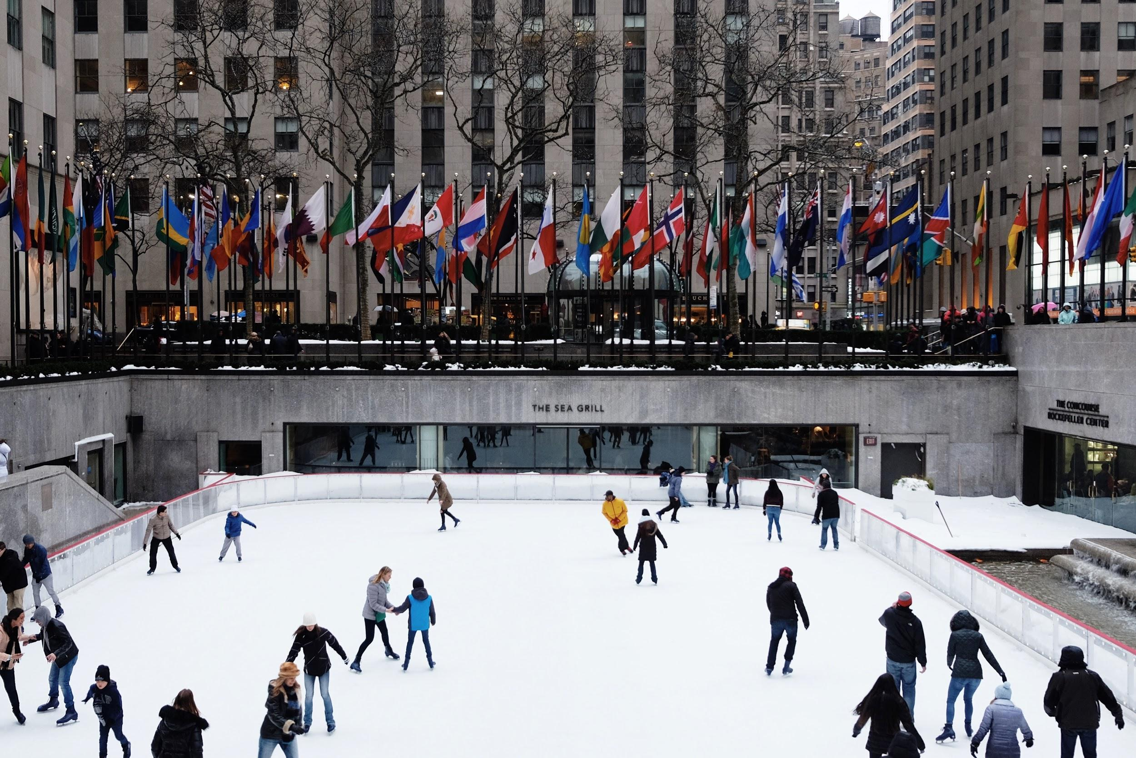
4
Takaisin kalenteriin.

Slide 6
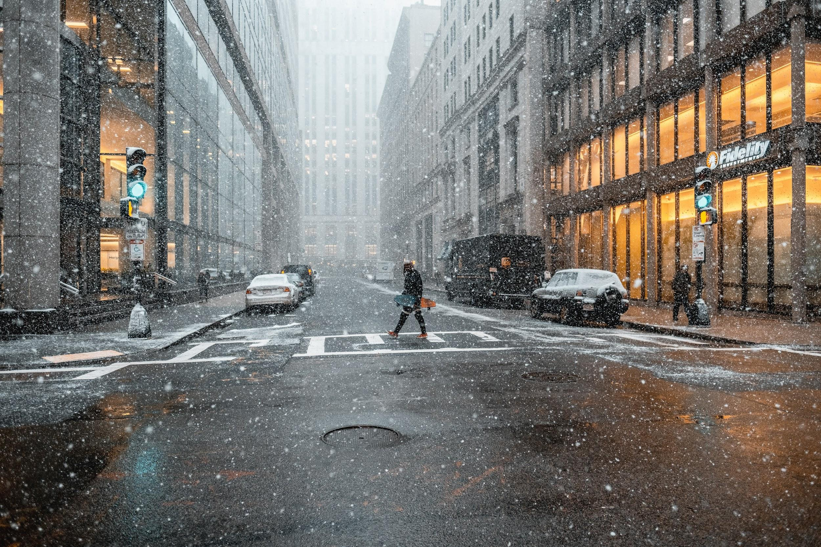
5
Takaisin kalenteriin.

Slide 7
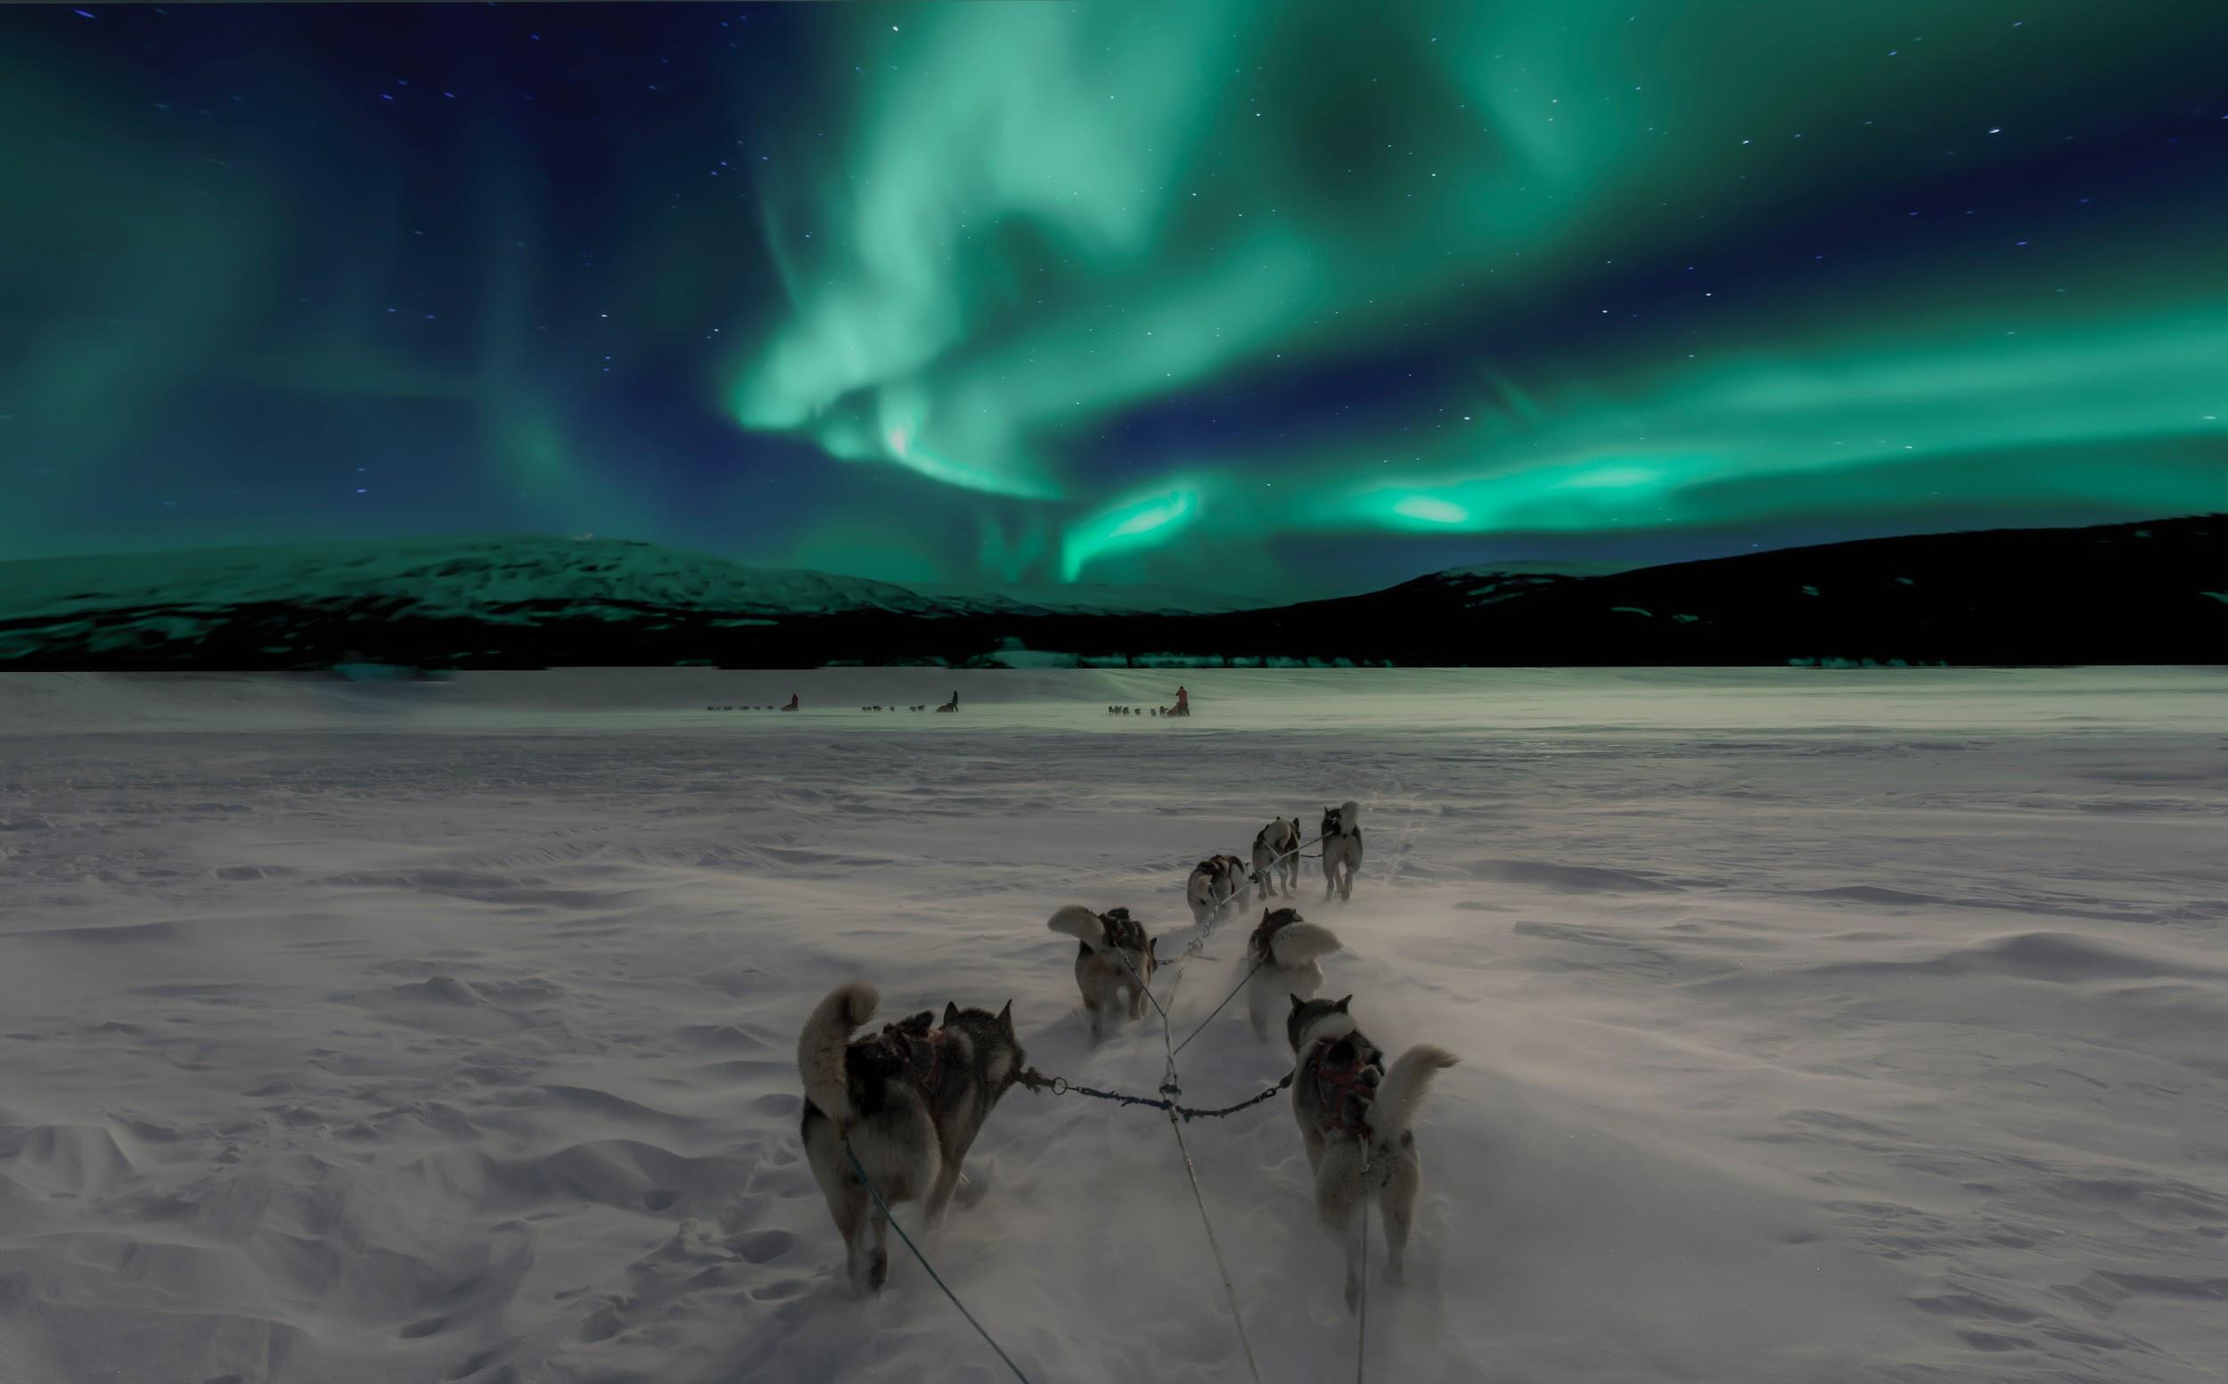
6
Takaisin kalenteriin.

Slide 8
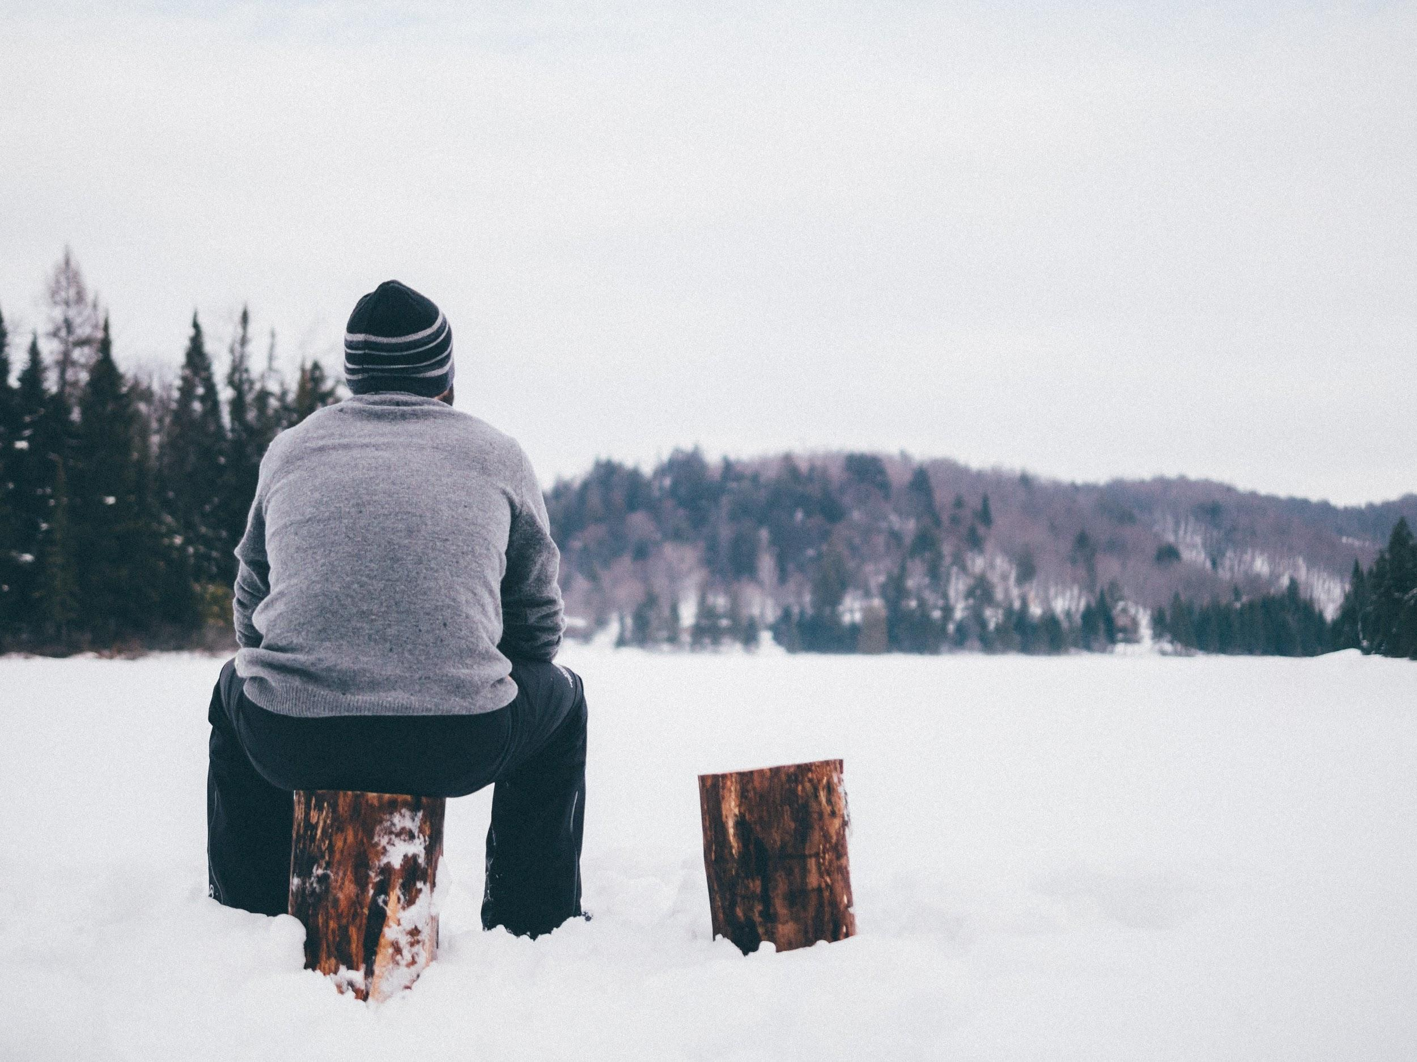
7
Takaisin kalenteriin.

Slide 9
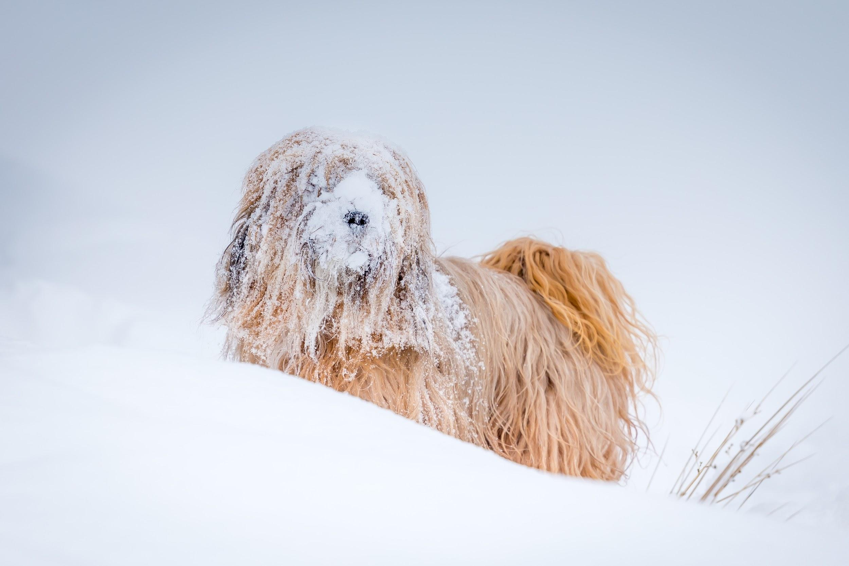
8
Takaisin kalenteriin.

Slide 10
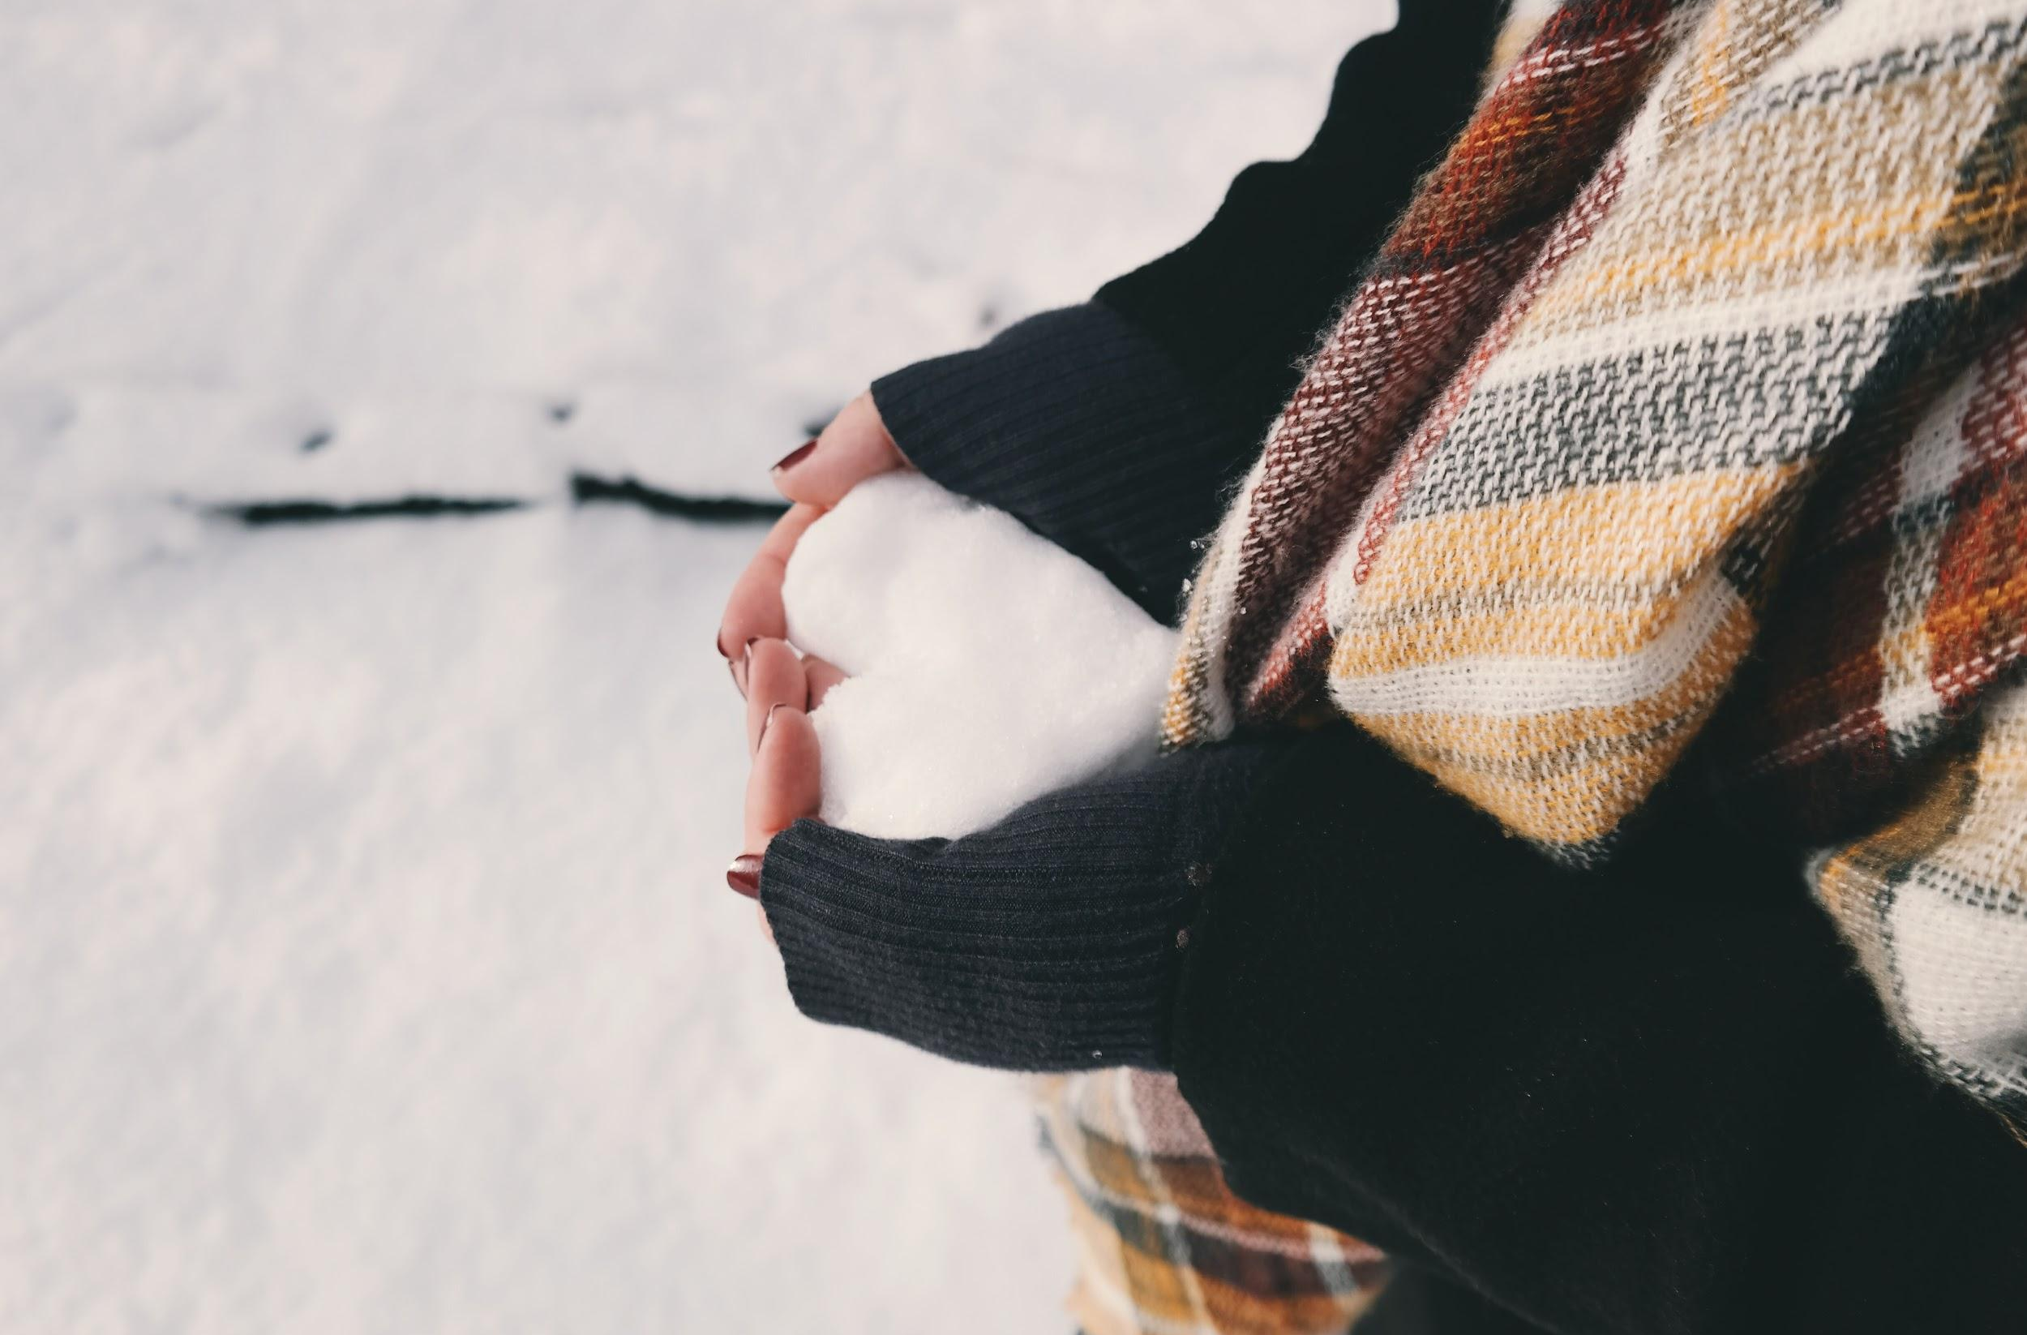
9
Takaisin kalenteriin.

Slide 11
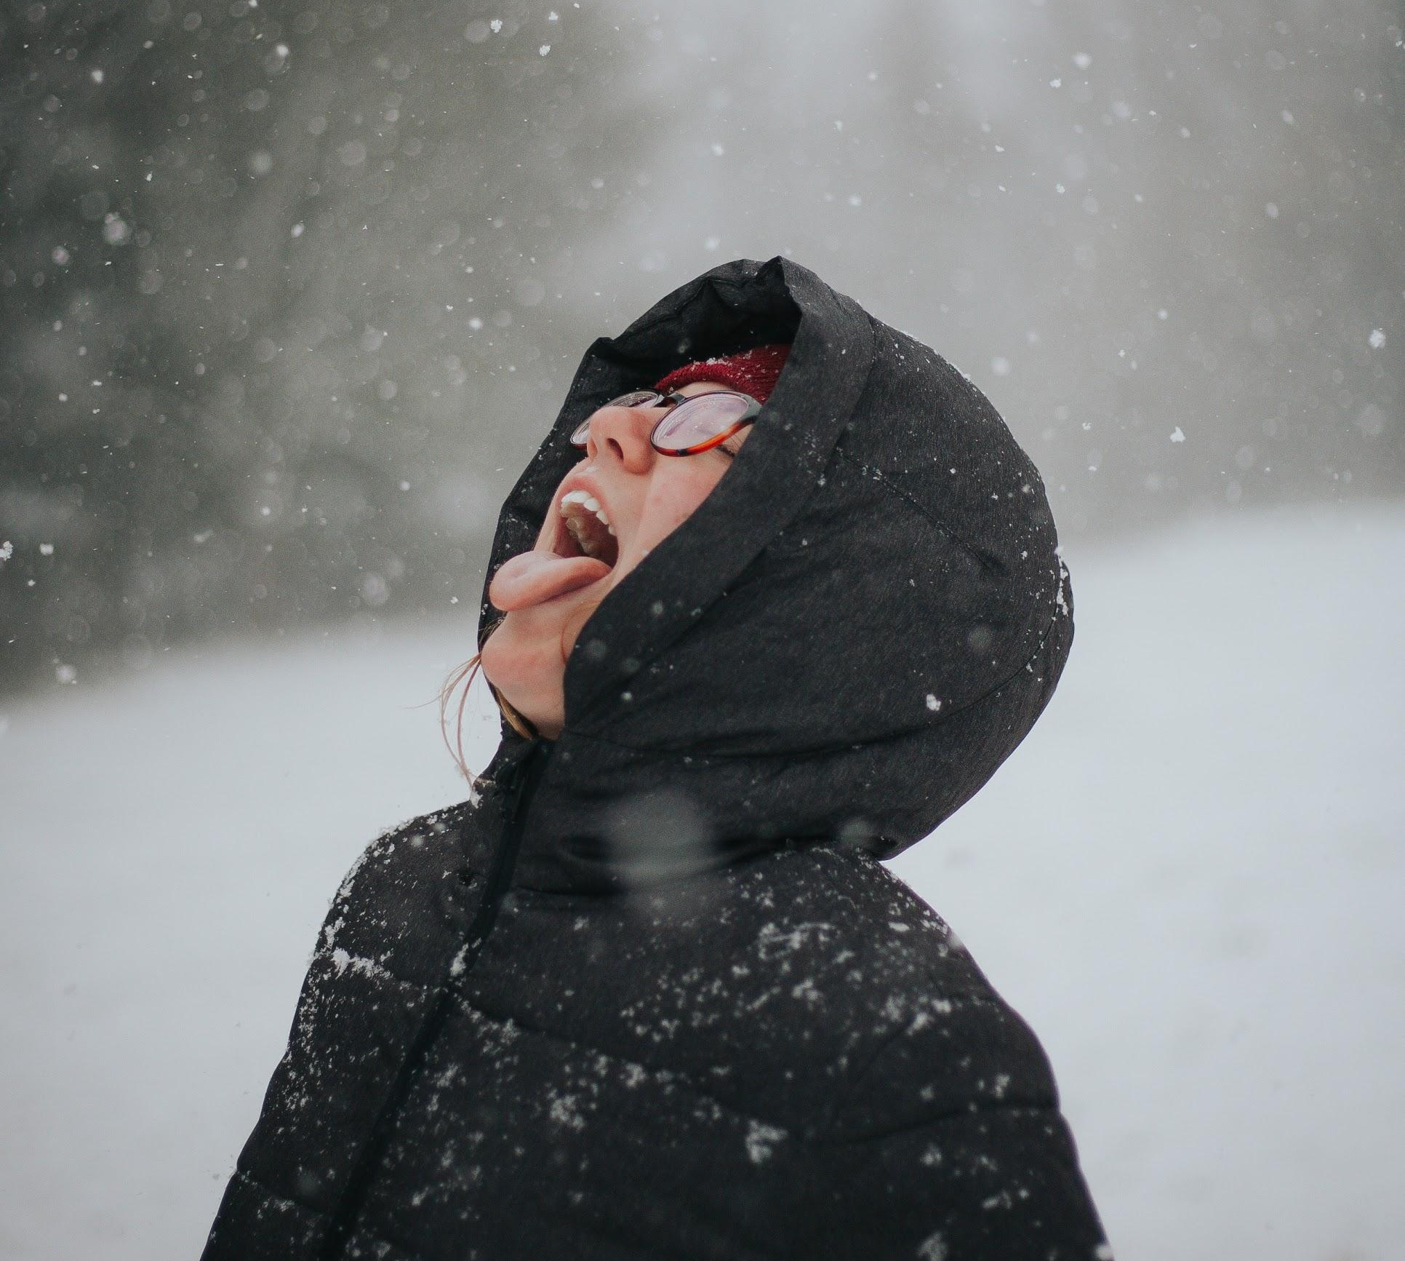
10
Takaisin kalenteriin.

Slide 12
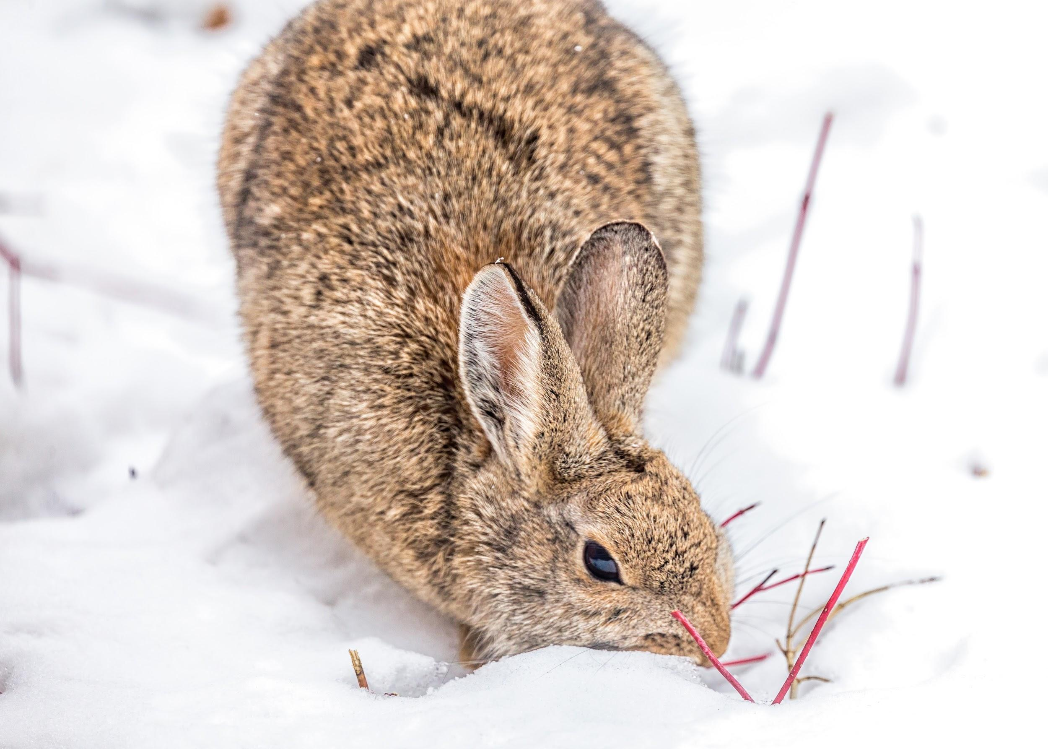
11
Takaisin kalenteriin.

Slide 13
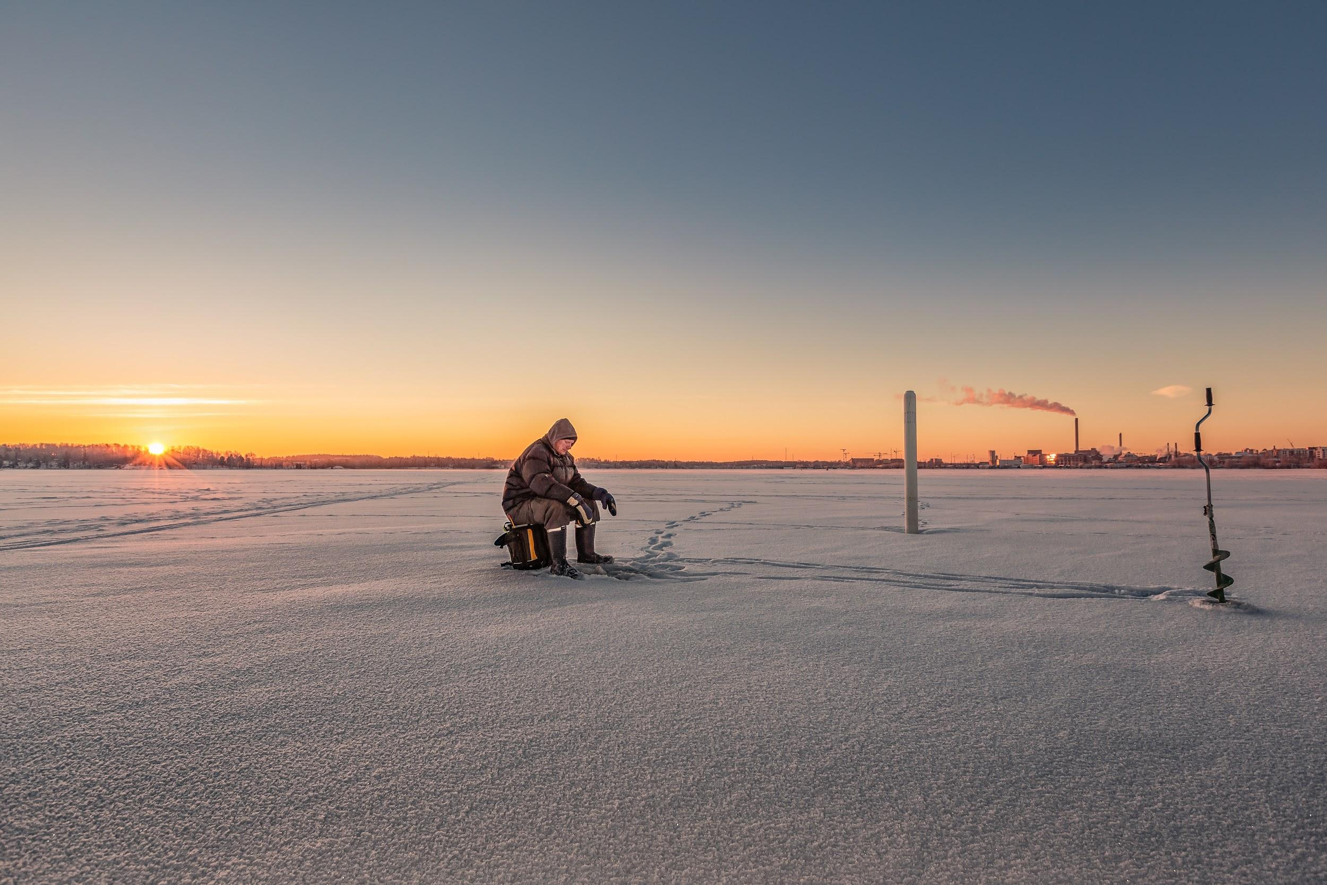
12
Takaisin kalenteriin.

Slide 14
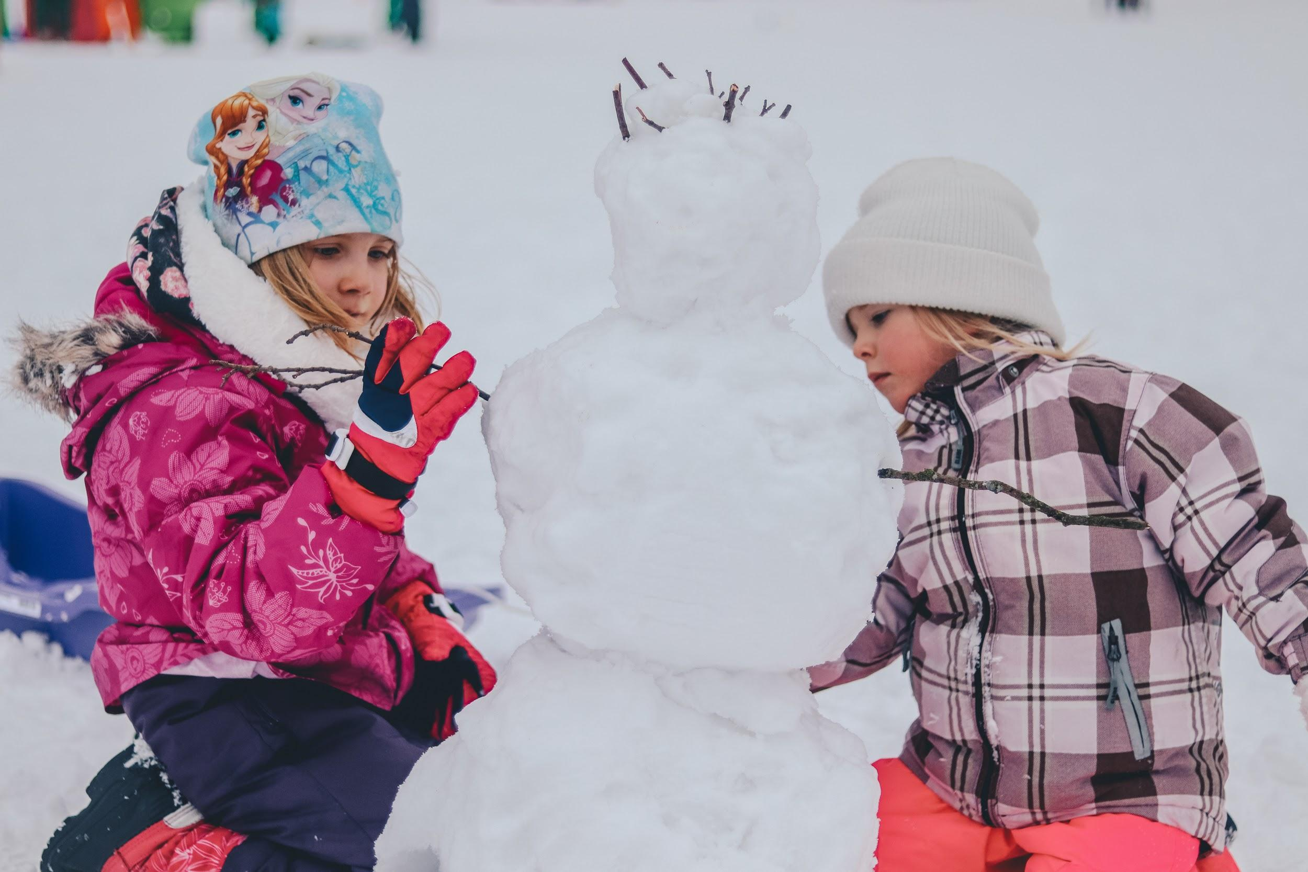
13
Takaisin kalenteriin.

Slide 15
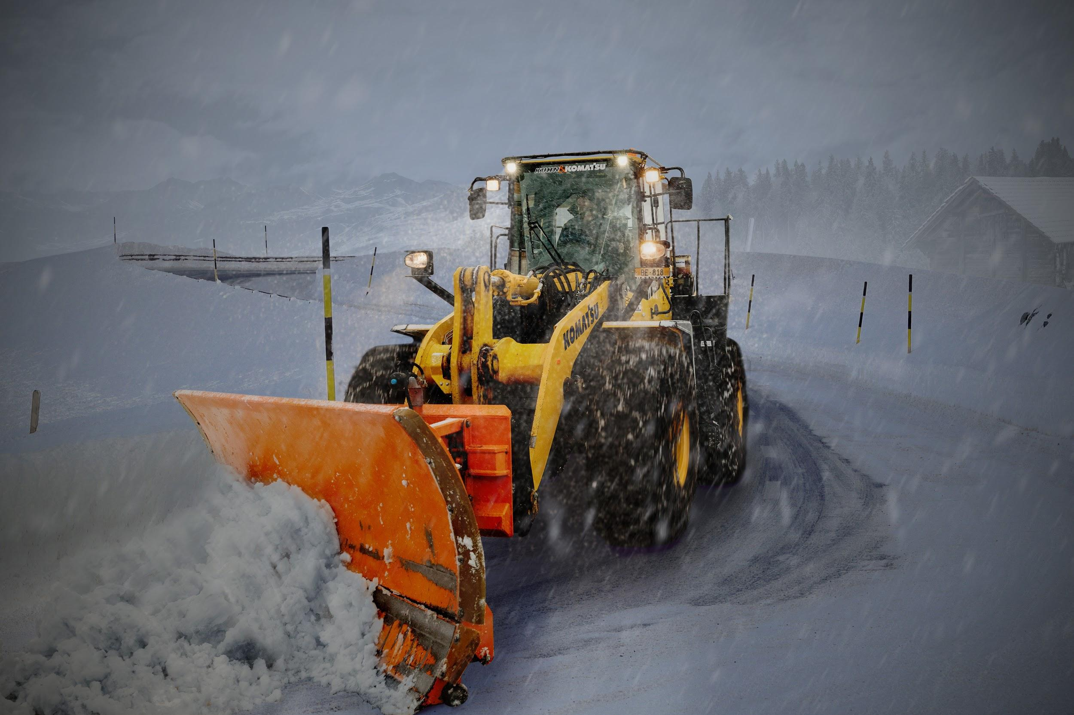
14
Takaisin kalenteriin.

Slide 16
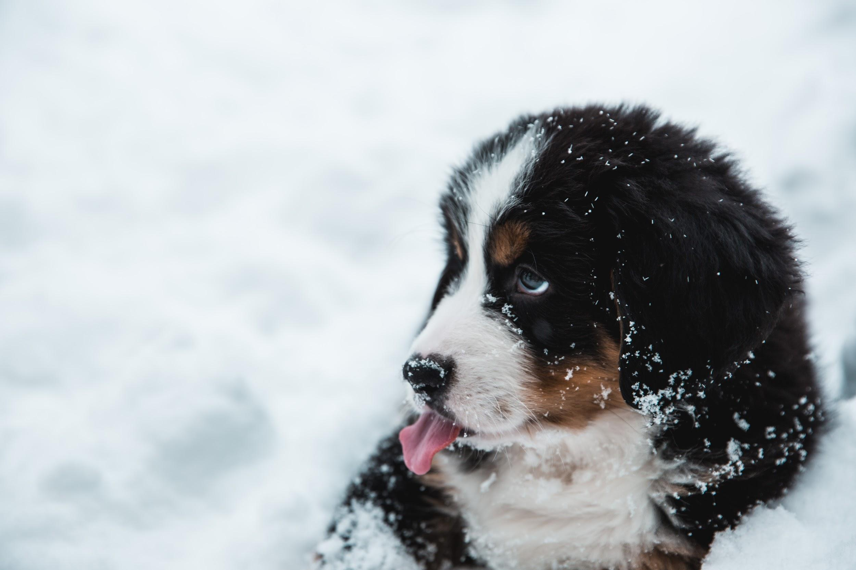
15
Takaisin kalenteriin.

Slide 17
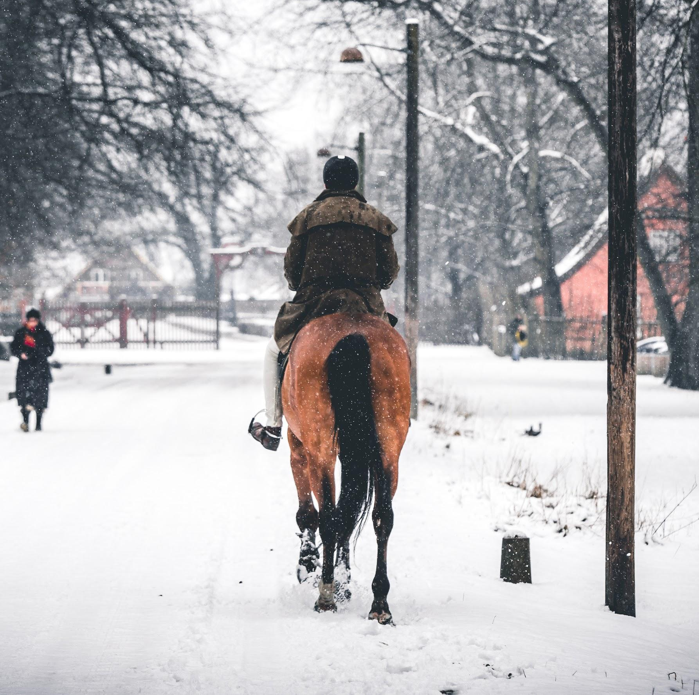
16
Takaisin kalenteriin.

Slide 18
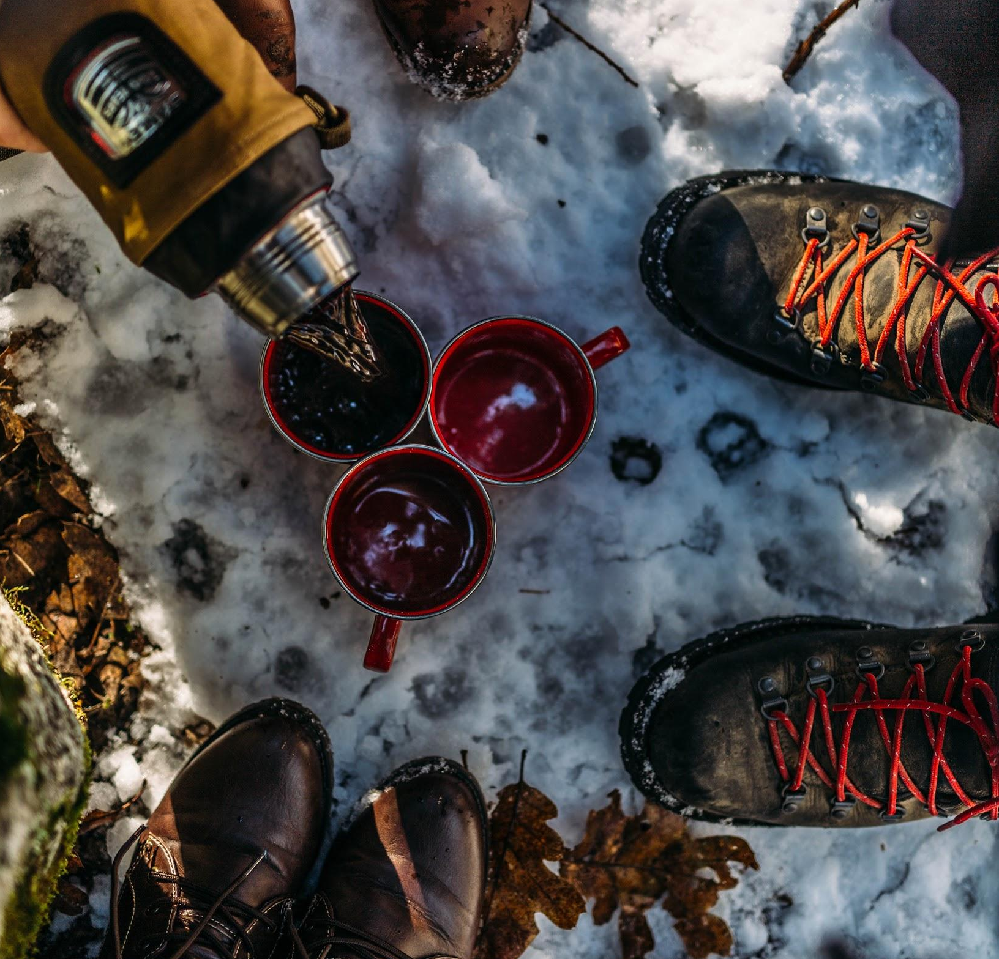
17
Takaisin kalenteriin.

Slide 19
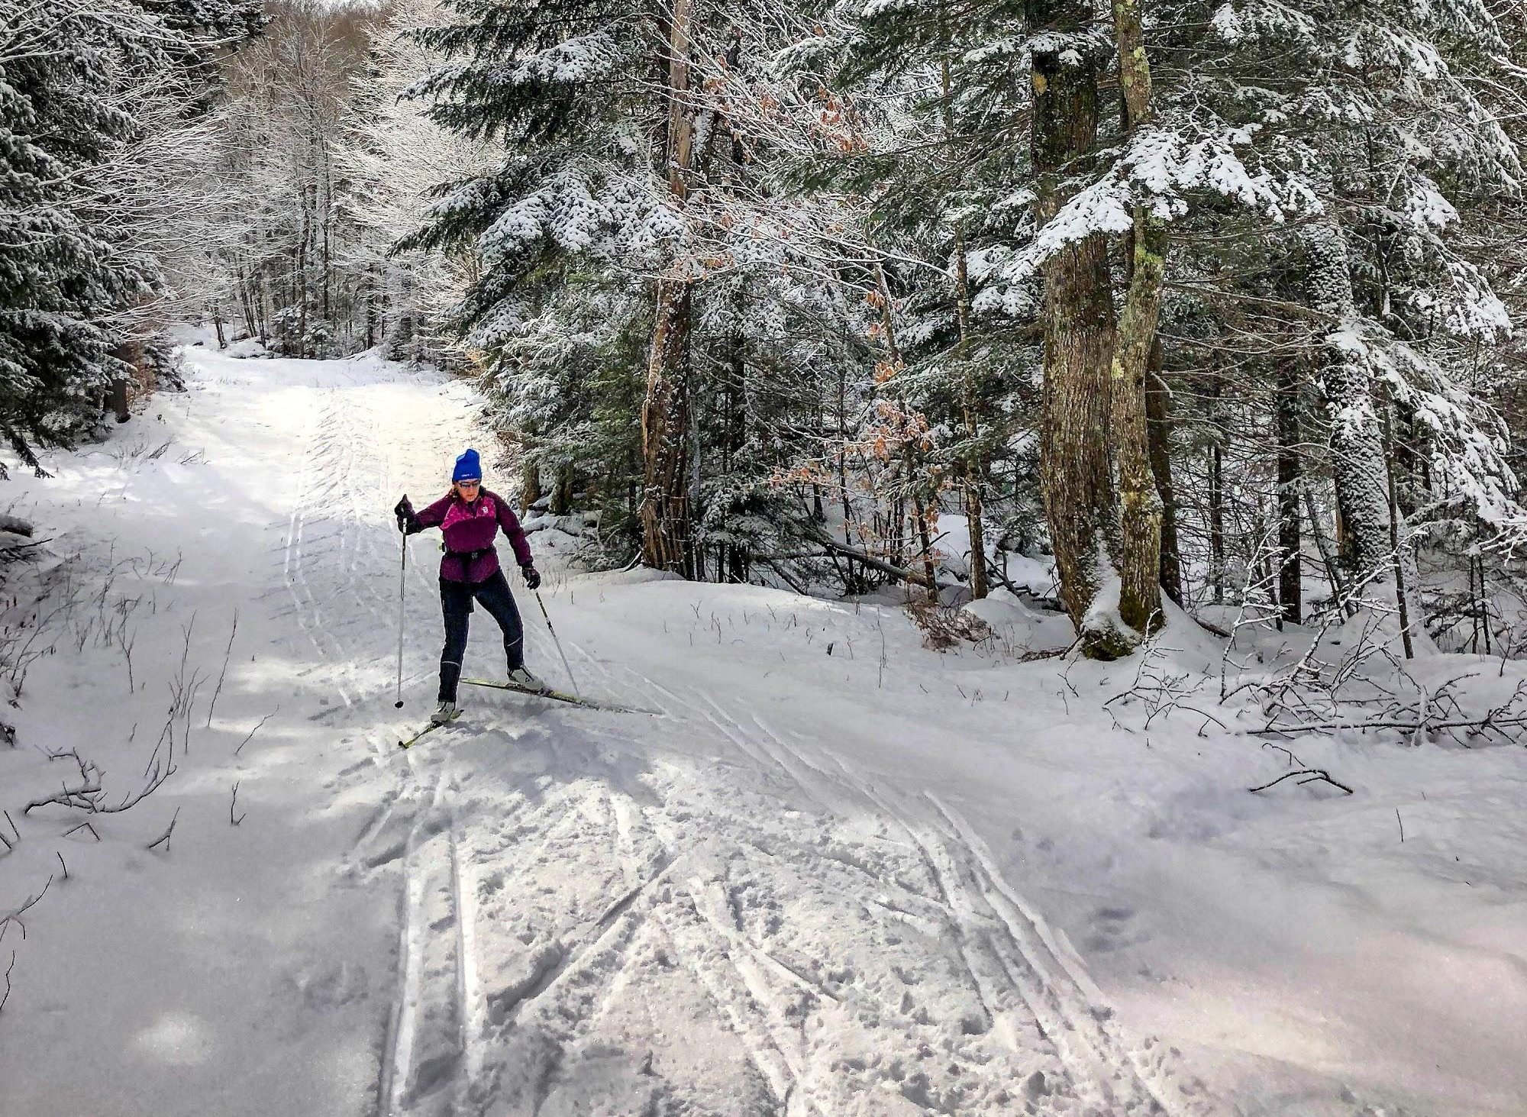
18
Takaisin kalenteriin.

Slide 20
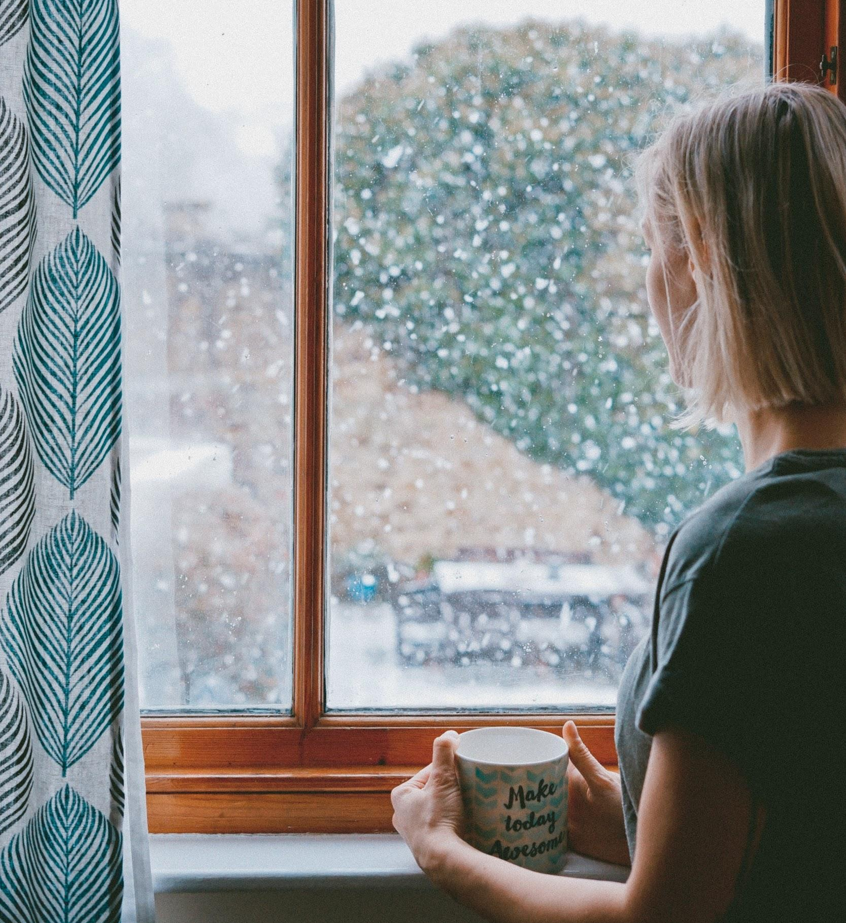
19
Takaisin kalenteriin.

Slide 21
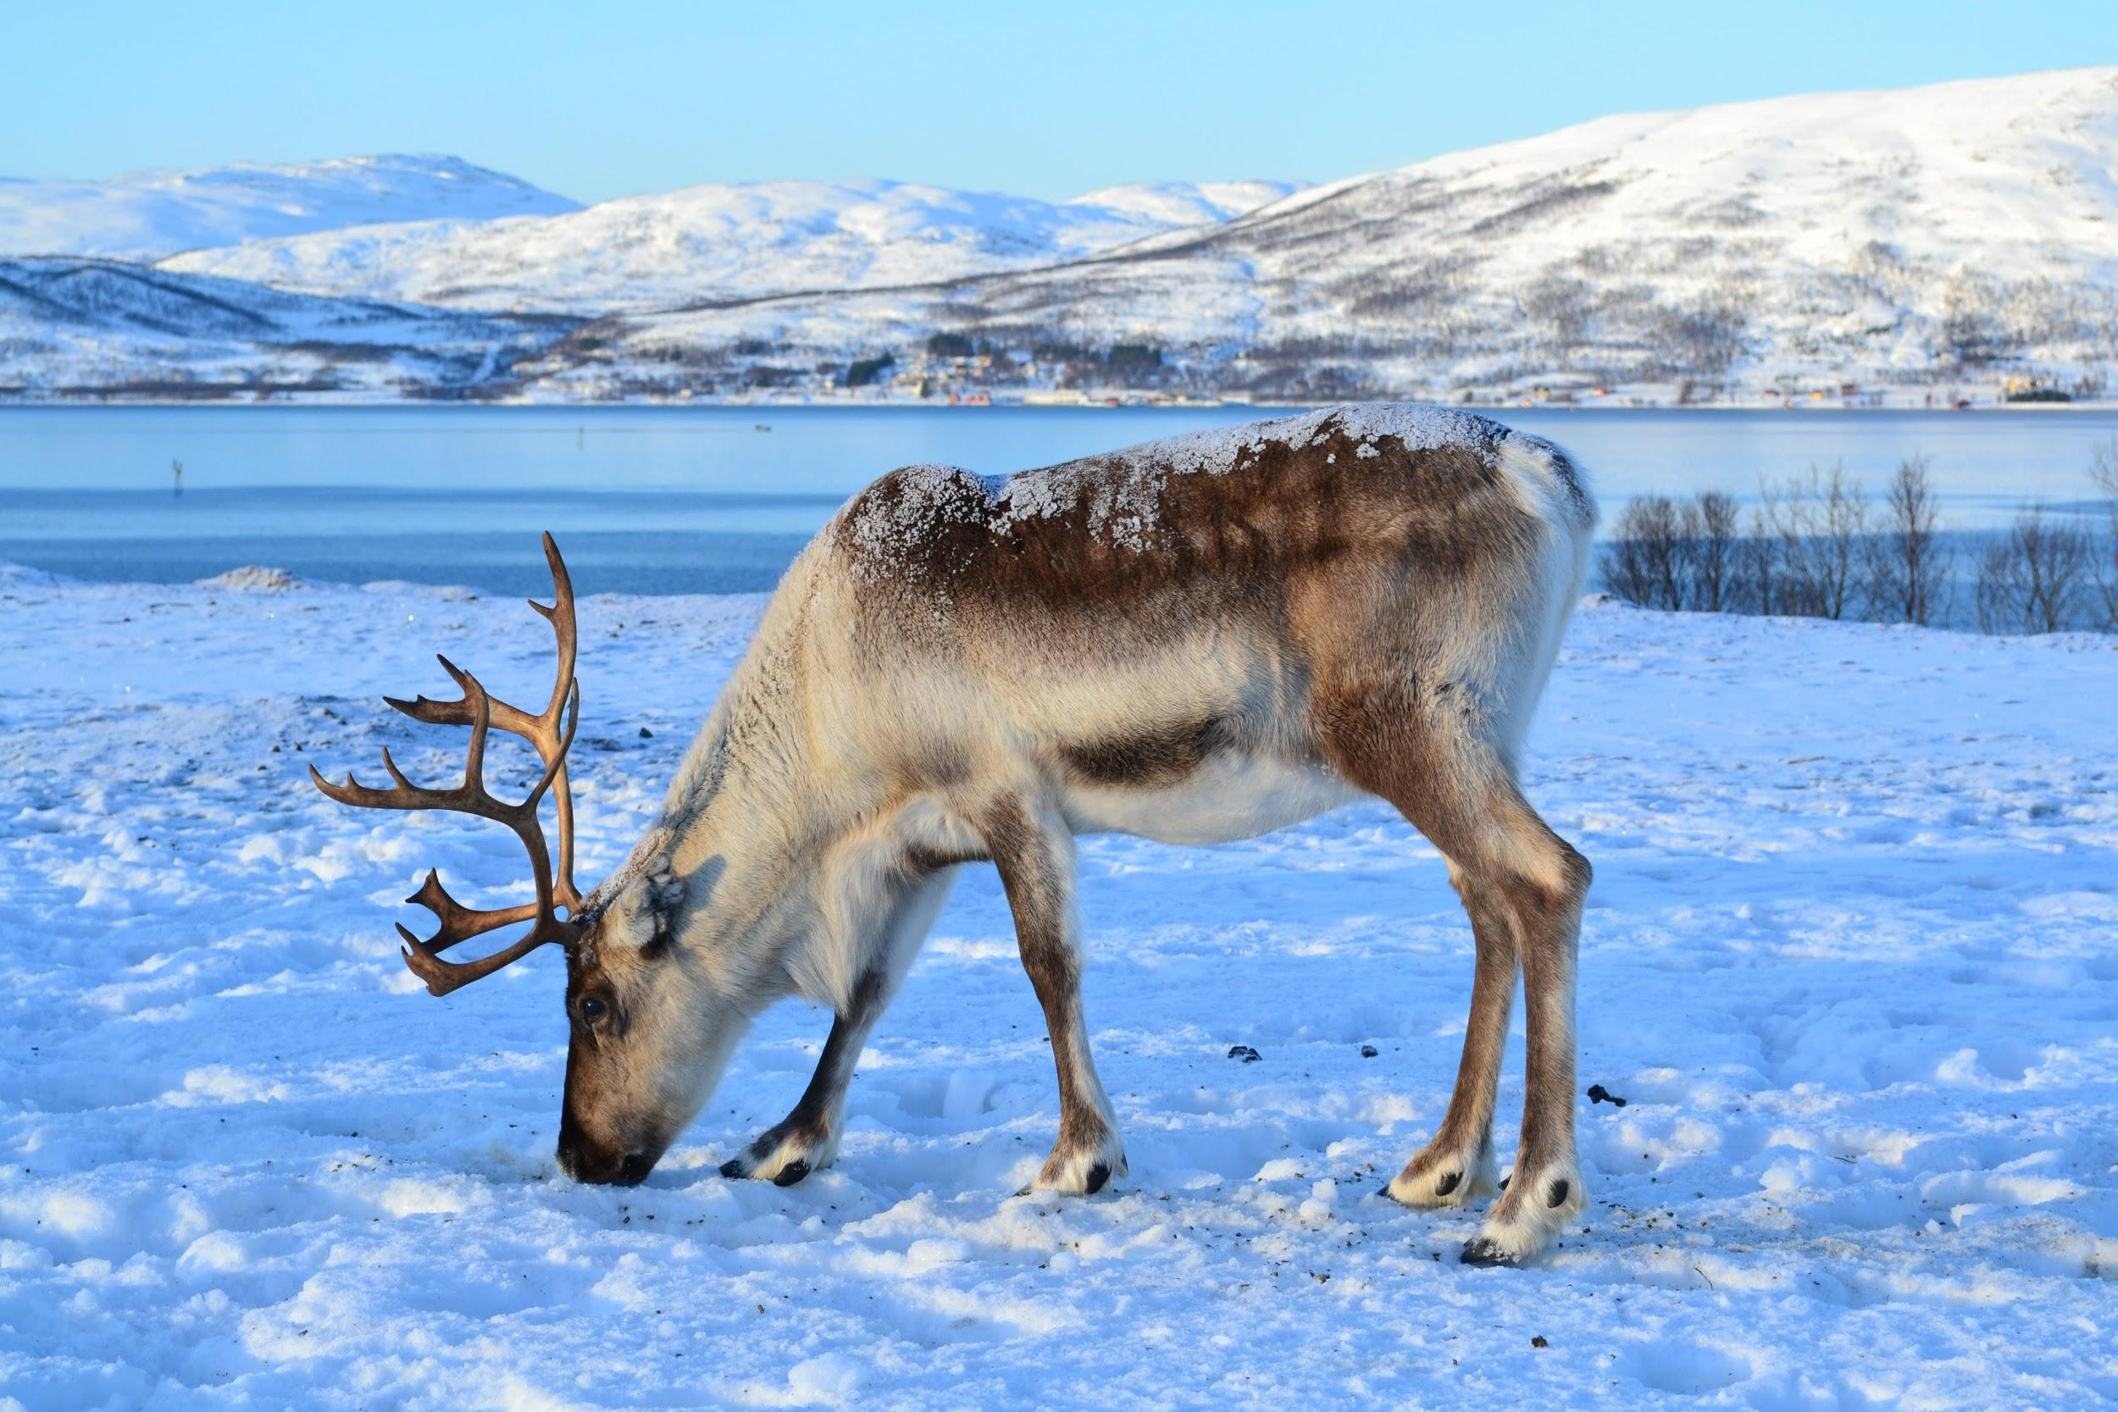
20
Takaisin kalenteriin.

Slide 22
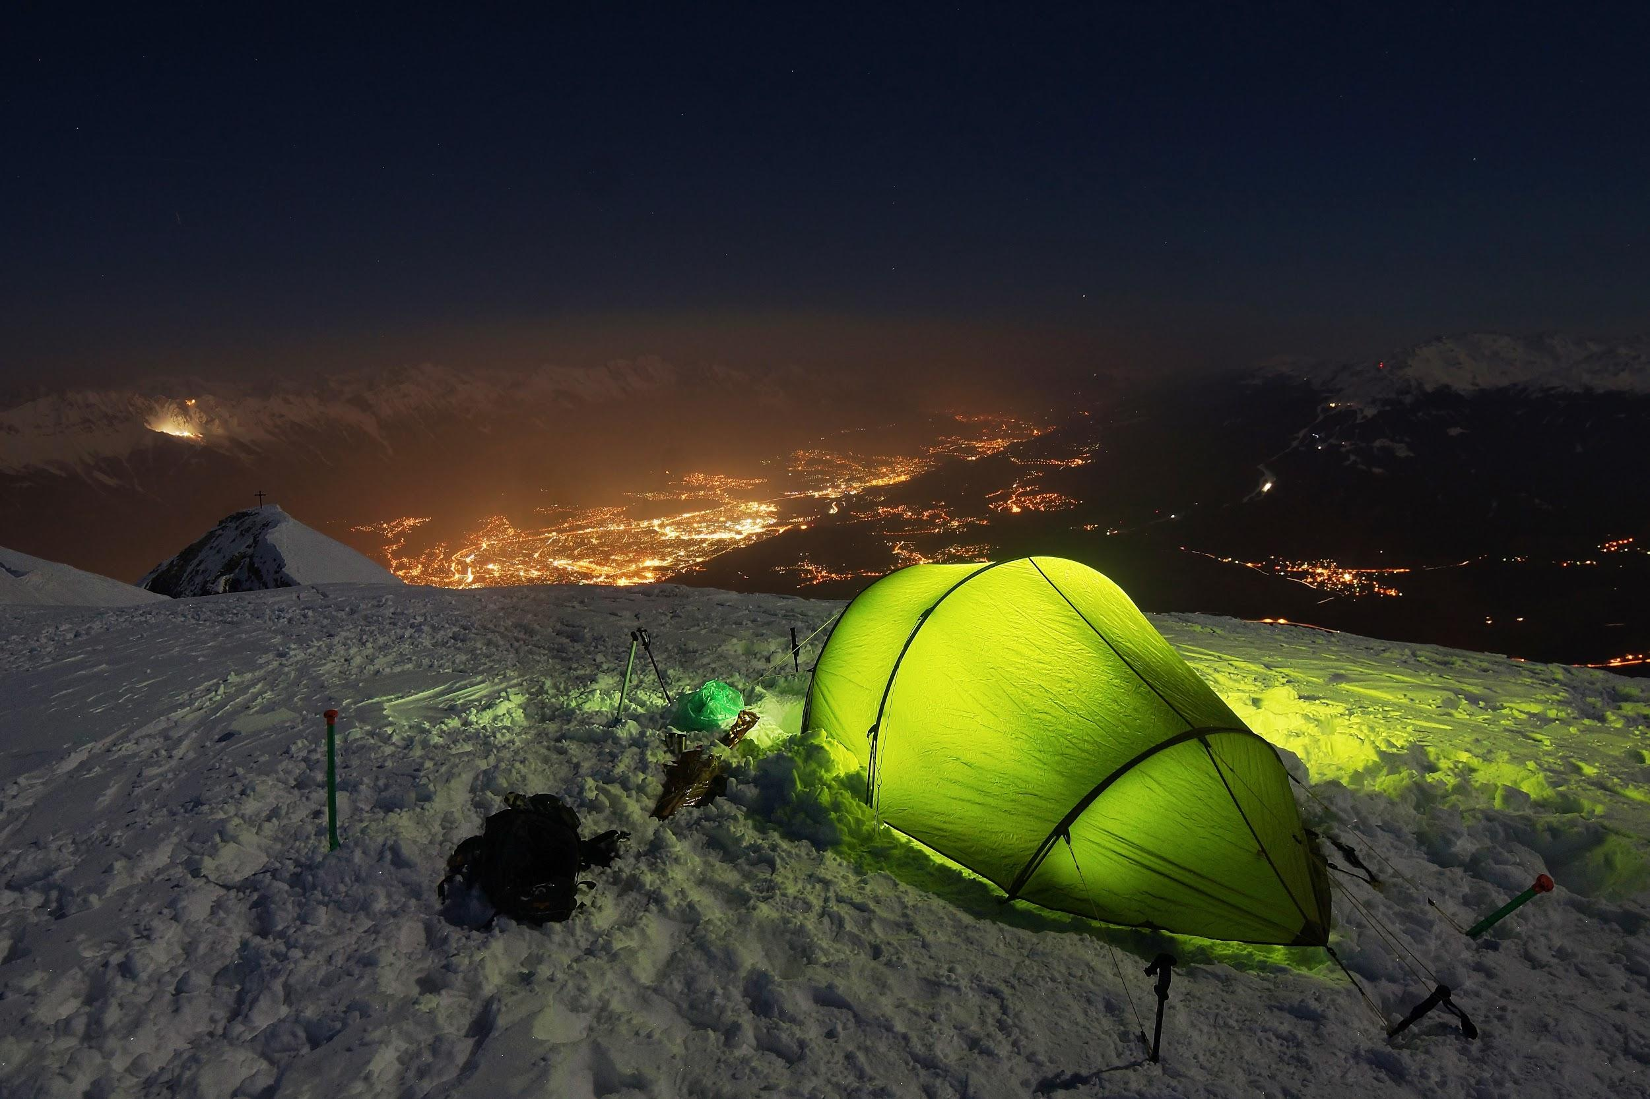
21
Takaisin kalenteriin.

Slide 23
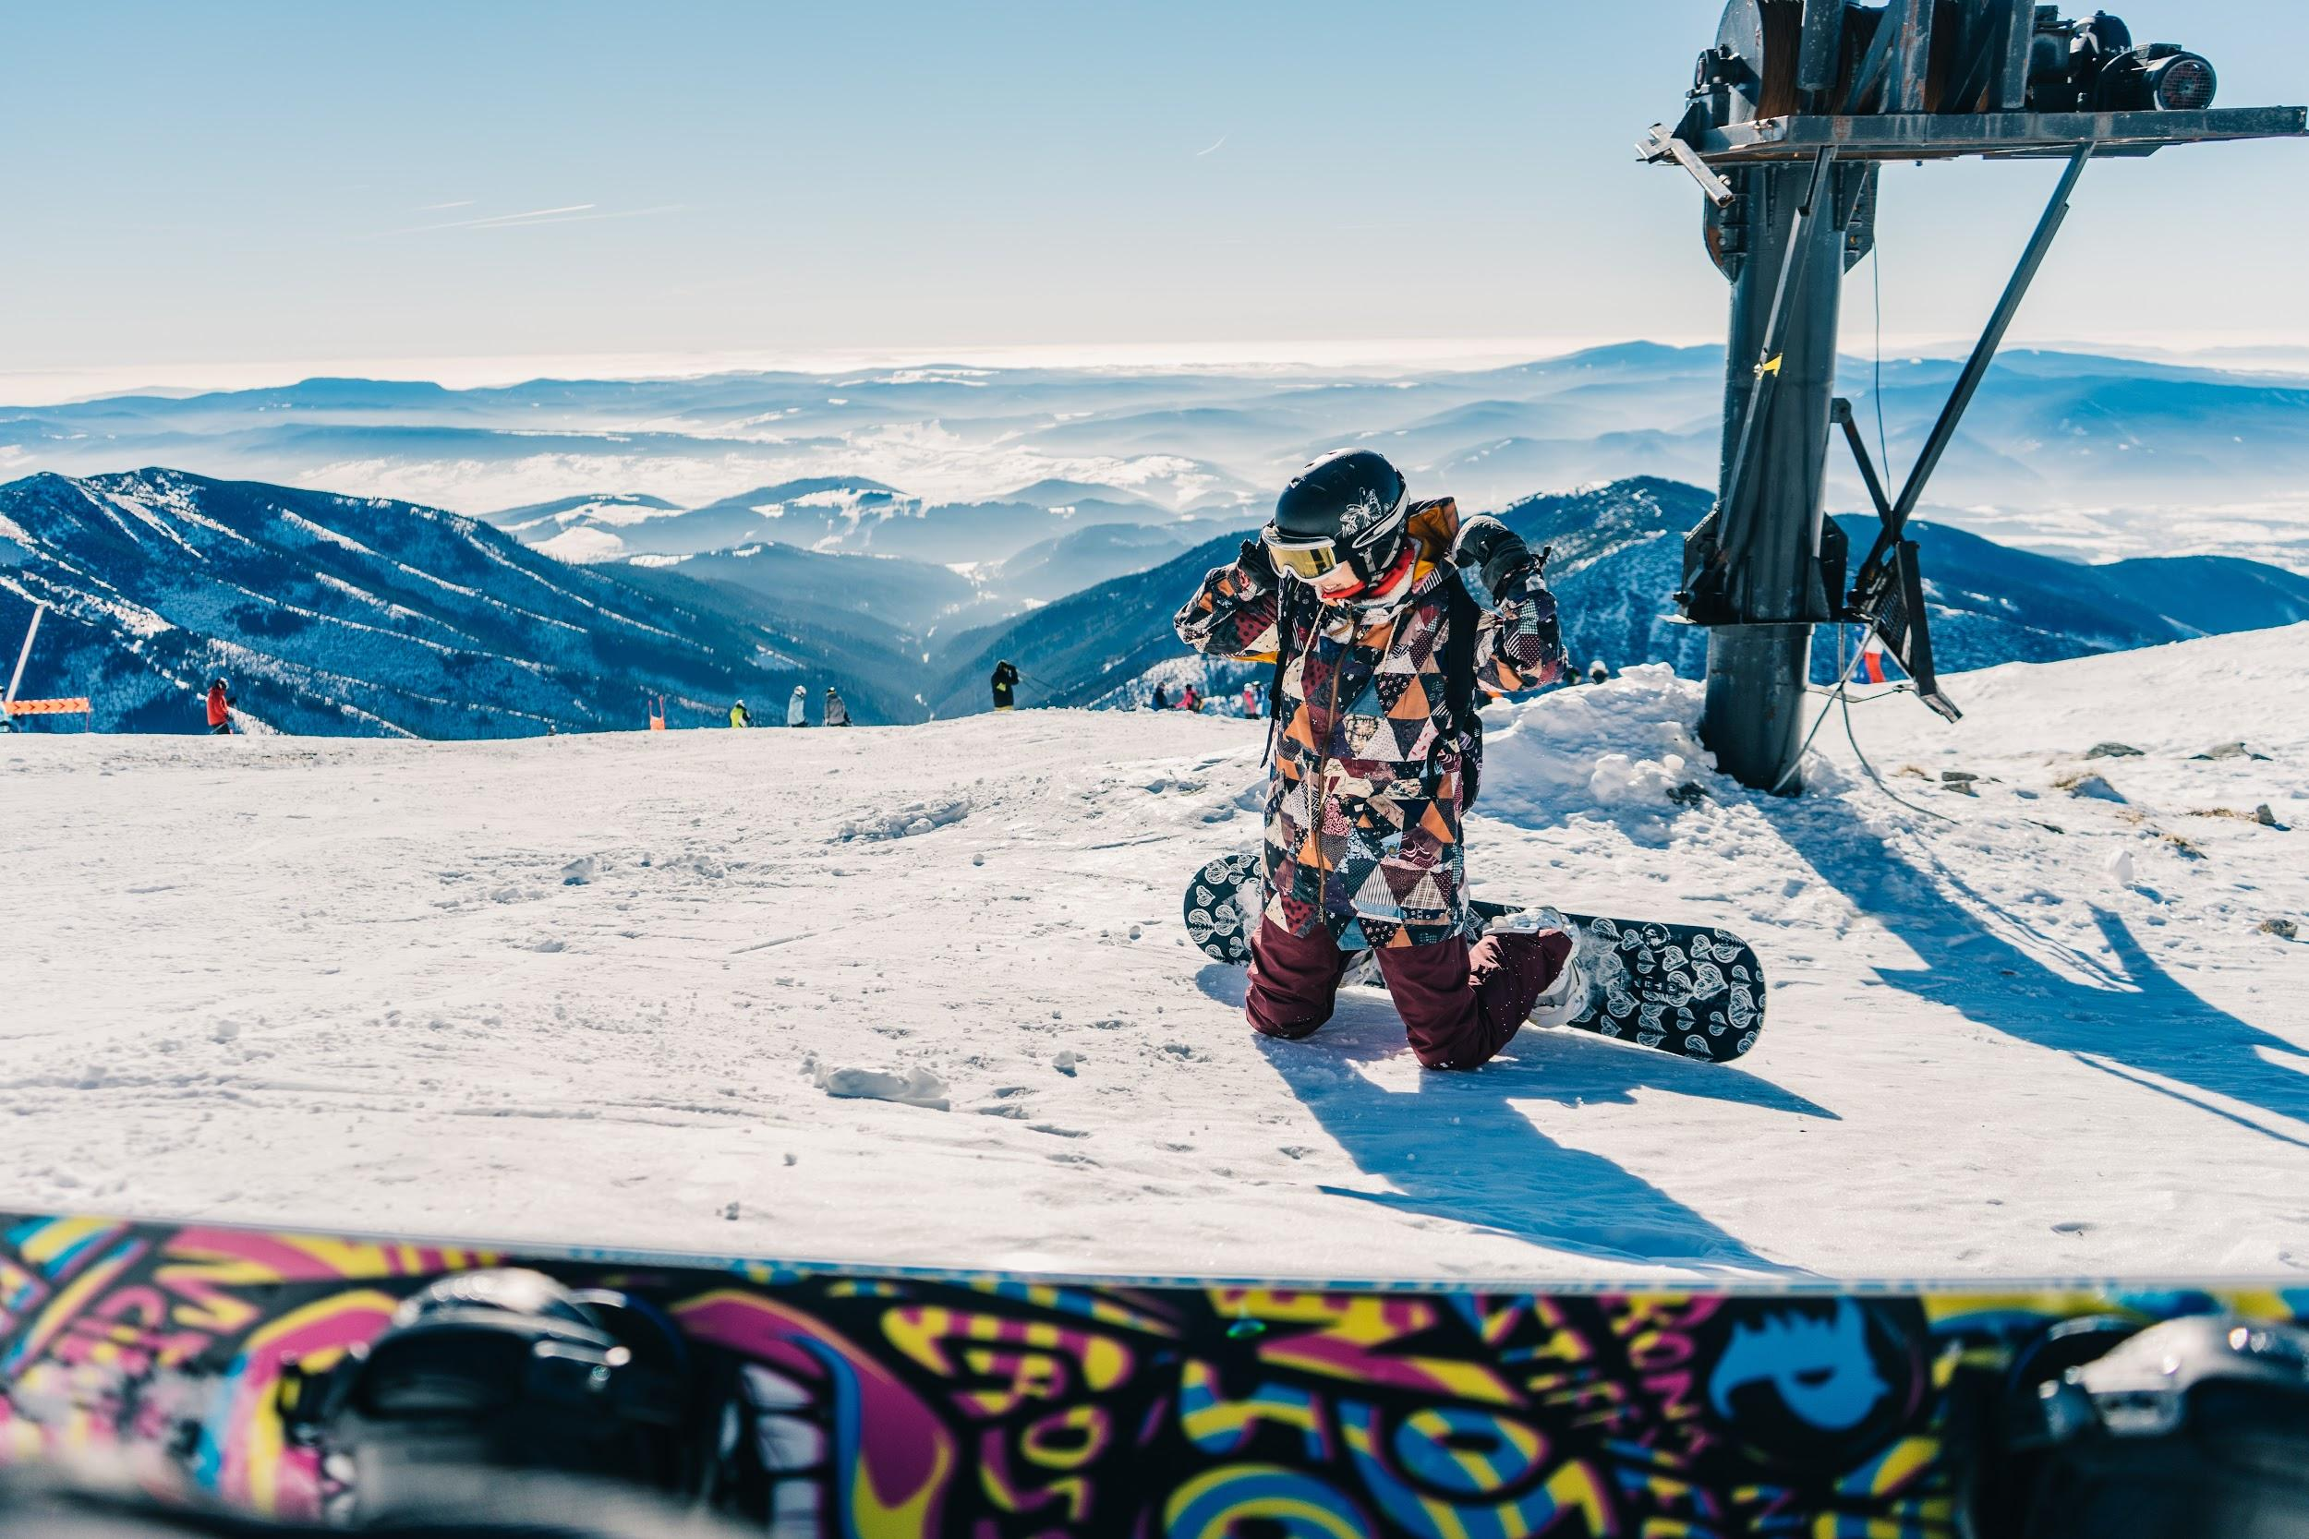
22
Takaisin kalenteriin.

Slide 24
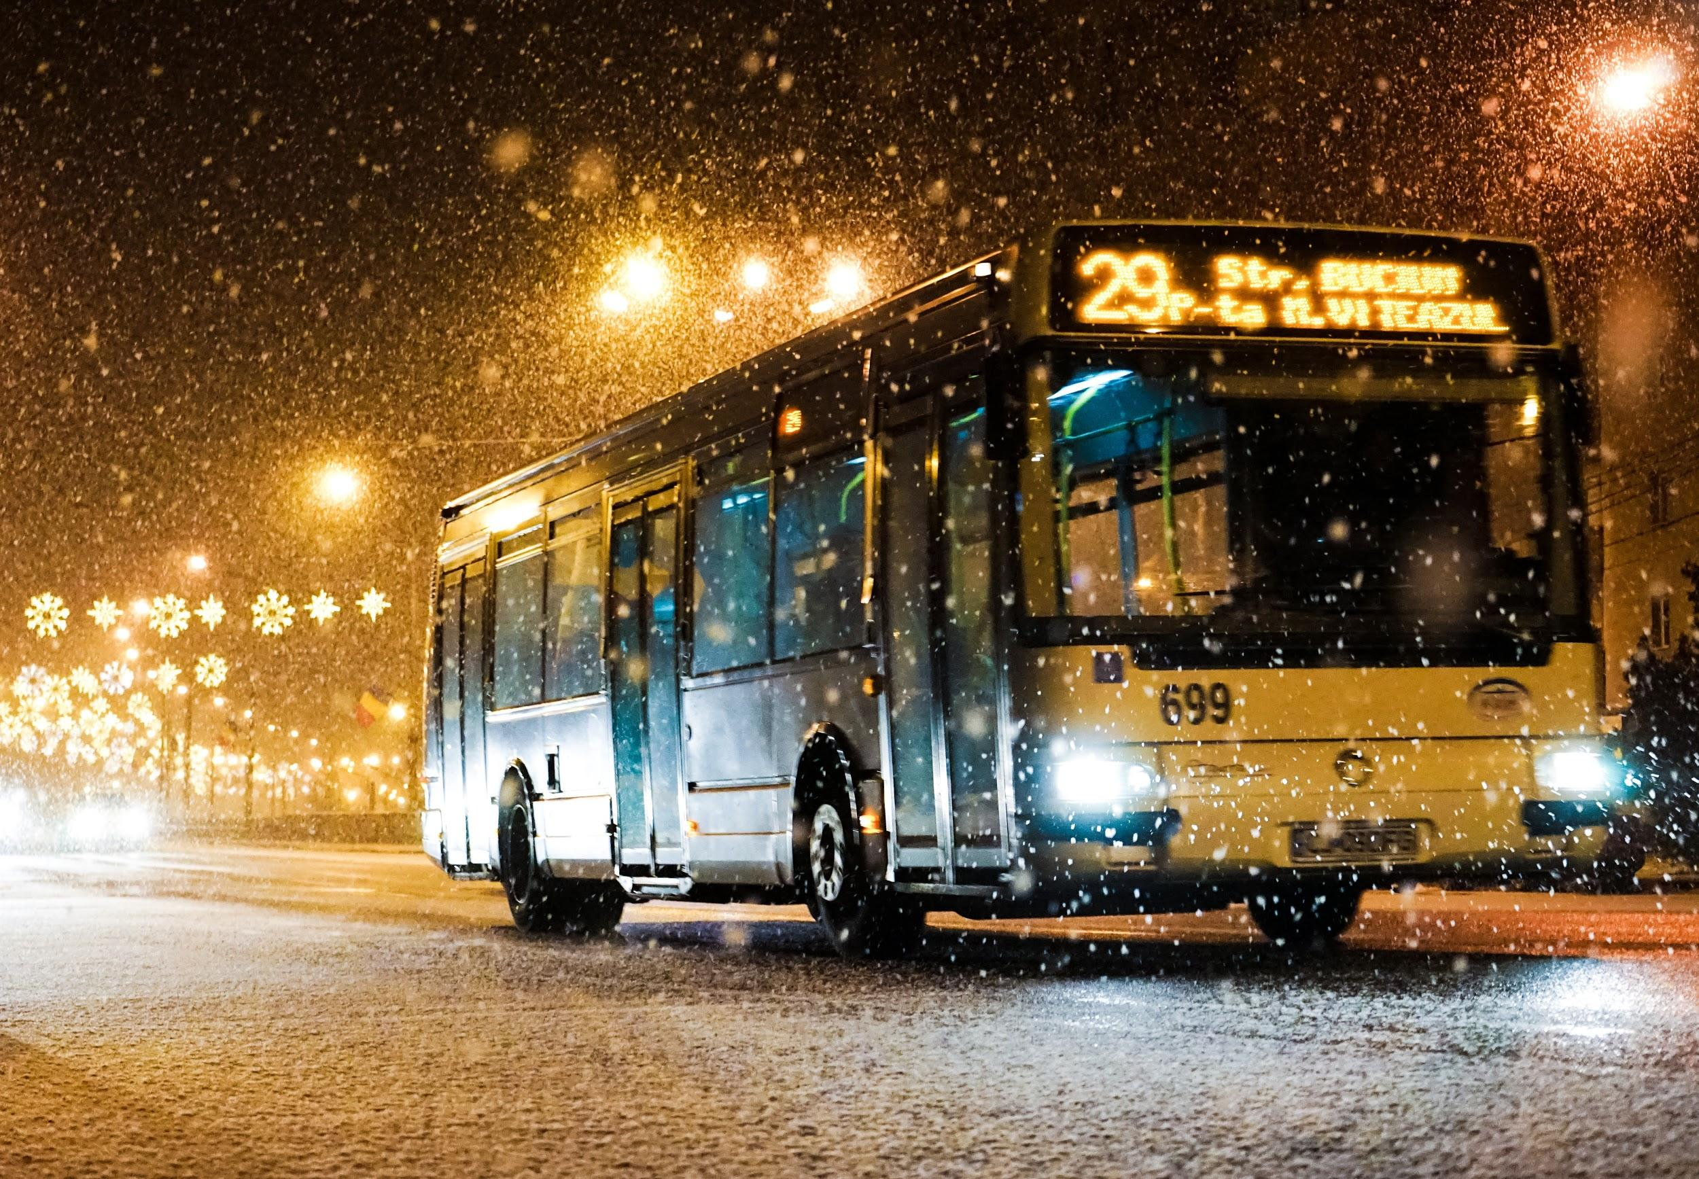
23
Takaisin kalenteriin.

Slide 25
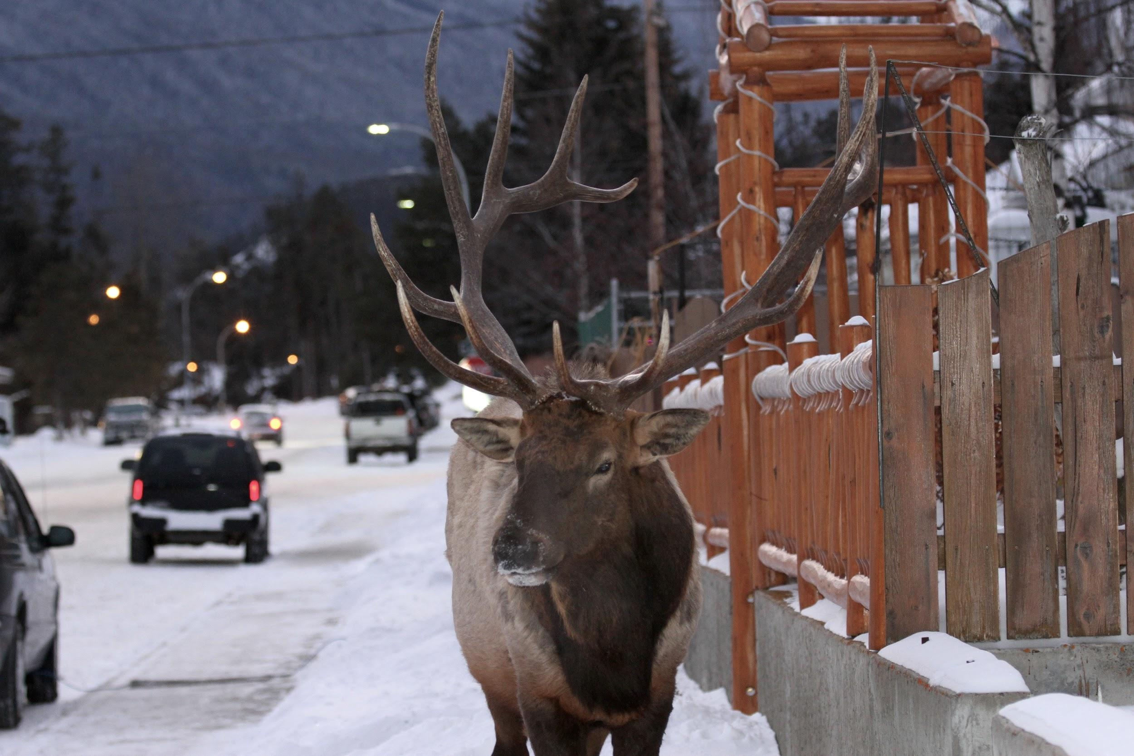
24
Takaisin kalenteriin.

Slide 26
Kaikki kuvat: Unsplash
Takaisin kalenteriin.

